Slide 1
具体的目標の進捗管理に係る参考指標
参考資料１
【令和３年度版】
令和３年８月２６日
第1回大阪府まち・ひと・しごと創生推進審議会
大阪府まち・ひと・しごと創生推進審議会事務局
大阪府政策企画部広域調整室事業推進課

Slide 2
＜目次＞ ※太字は戦略本体のKPI指標
方向性Ⅰ）若者が活躍でき、子育て安心の都市「大阪」の実現
〇基本目標①若い世代の就職・結婚・出産・子育ての希望を実現する
〇基本目標②時代の「大阪」を担うひとをつくる
①-1:年齢別就業率（若者・高齢者含む）・・・・ 2頁
①-2:女性の就業率・・・・・・・・・・・・・・・・・・・・・・・ 5頁
①-3:女性の年齢階層別有業率・潜在有業率・・ 6頁
①-4:出生数・合計特殊出生率・・・・・・・・・・・・・ 7頁
①-5:初婚年齢・・・・・・・・・・・・・・・・・・・・・・・・・・ 8頁
①-6:保育所数、待機児童数 ・・・・・・・・・・・・・・ 9頁
②-1:全国学力・学習状況調査の詳細結果・・・・・・・10頁
②-2:CEFR A2レベル以上の高校３年生の割合・・・ 11頁
②-3:全国体力・運動能力、運動習慣等調査・・・・・・12頁
②-4:高校卒業者就職率・・・・・・・・・・・・・・・・・・・・・・13頁
②-5:いじめ解消率 ・・・・・・・・・・・・・・・・・・・・・・・・・・14頁
②-6:児童虐待相談対応件数・・・・・・・・・・・・・・・・・・15頁
方向性Ⅱ）人口減少・超高齢化社会でも持続可能な地域づくり
〇基本目標③誰もが健康で生き生きと暮らせるまちづくり
〇基本目標④安全・安心な地域をつくる
③-1:平均寿命、健康寿命・・・・・・・・・・・・・・・・ 16頁
③-2:死因別死亡率、特定健診受診率・・・・・・ 17頁
③-3:がん検診受診率・・・・・・・・・・・・・・・・・・・・ 18頁
③-4:要介護認定率・・・・・・・・・・・・・・・・・・・・・・19頁
③-5:障がい者雇用率・・・・・・・・・・・・・・・・・・・・ 21頁
※就業率（若者・高齢者・女性）は①-1,2参照
④-1:地震による被害予測・・・・・・・・・・・・・・・・・・・・・ 22頁
④-2:大阪府強靭化地域計画の進捗状況・・・・・・・・・23頁
④-3:密集市街地対策の状況・・・・・・・・・・・・・・・・・・・25頁
④-4:長寿命化修繕計画の策定状況・・・・・・・・・・・・・26頁
④-5:温室効果ガス排出量・プラスチック排出量・・・・・・27頁
方向性Ⅲ）東西二極の一極としての社会経済構造の構築
〇基本目標⑤都市としての経済機能を強化する
⑤-8:企業と部局との連携した取り組み・・・・・・・・・・・・・35頁
⑤-9:都市魅力ランキング（交通アクセス部門) ・・・・・・36頁
⑤-1:経済成長率（実質）・・・・・・・・・・・・・・・・28頁
⑤-2: 大阪で働く外国人労働者数・・・・・・・・・・・29頁
⑤-3:充足率・・・・・・・・・・・・・・・・・・・・・・・・・・・ 30頁
⑤-4:失業率・有効求人倍率・・・・・・・・・・・・・・・31頁
⑤-5:開業数・廃業数・・・・・・・・・・・・・・・・・・・・・32頁
⑤-6:転入・転出企業数・・・・・・・・・・・・・・・・・・・33頁
⑤-7:農業産出額・・・・・・・・・・・・・・・・・・・・・・・・34頁
〇基本目標⑥定住魅力・都市魅力を強化する
⑥-1:転出入状況・・・・・・・・・・・・・・・・・・・・・・・・・・・・37頁
⑥-2:大阪府から東京圏への転出理由・・・・・・・・・・・・41頁
⑥-3:来阪外国人旅行者数・・・・・・・・・・・・・・・・・・・・42頁
⑥-3:日本人延べ宿泊者数（大阪）・・・・・・・・・・・・ 43頁
⑥-4:都市魅力ランキング(文化・交流部門)・・・・・・・・44頁
1
Notes:
資料これ

Slide 3
方向性Ⅰ）若者が活躍でき、子育て安心の都市「大阪」の実現
①-1:年齢別就業率 （KPI指標・参考指標）
■ 男女別就業率（15～24歳）の推移
■ 男女別就業率（25～34歳）の推移
■就業率の推移（15～24歳）
 | 2015年 | 2016年 | 2017年 | 2018年 | 2019年 | 2020年
大阪府（男性） | 38.62% | 38.39% | 40.35% | 45.73% | 46.15% | 44.79%
全国（男性） | 40.35% | 42.20% | 42.04% | 45.15% | 46.58% | 45.67%
大阪府（女性） | 38.99% | 43.58% | 47.64% | 50.22% | 53.69% | 51.91%
全国（女性） | 40.91% | 42.93% | 42.93% | 46.80% | 48.40% | 47.20%
■就業率の推移（25～34歳）
 | 2015年 | 2016年 | 2017年 | 2018年 | 2019年 | 2020年
大阪府（男性） | 87.32% | 87.27% | 89.92% | 88.96% | 89.79% | 91.18%
全国（男性） | 89.97% | 90.67% | 91.11% | 91.70% | 91.74% | 90.95%
大阪府（女性） | 69.37% | 72.65% | 72.95% | 73.44% | 76.04% | 76.19%
全国（女性） | 72.10% | 73.91% | 75.72% | 77.55% | 78.58% | 78.95%
資料：大阪府「労働力調査地方集計結果」および総務省「労働力調査」より作成
Notes:
資料これ

Slide 4
方向性Ⅰ）若者が活躍でき、子育て安心の都市「大阪」の実現
①-1:年齢別就業率 （KPI指標・参考指標）
■ 男女別就業率（35～44歳）の推移
■ 男女別就業率（45～55歳）の推移
■就業率の推移（35～44歳）
 | 2015年 | 2016年 | 2017年 | 2018年 | 2019年 | 2020年
大阪府（男性） | 91.01% | 91.01% | 92.09% | 90.92% | 92.87% | 93.36%
全国（男性） | 93.17% | 93.34% | 93.66% | 94.04% | 94.21% | 93.54%
大阪府（女性） | 66.11% | 66.87% | 69.39% | 69.83% | 71.92% | 73.12%
全国（女性） | 71.19% | 71.75% | 73.26% | 75.75% | 76.95% | 76.15%
■就業率の推移（45～54歳）
 | 2015年 | 2016年 | 2017年 | 2018年 | 2019年 | 2020年
大阪府（男性） | 91.02% | 91.82% | 90.91% | 91.46% | 91.80% | 91.72%
全国（男性） | 92.81% | 93.10% | 93.08% | 93.47% | 93.49% | 93.23%
大阪府（女性） | 71.03% | 72.84% | 74.00% | 72.09% | 75.22% | 75.90%
全国（女性） | 74.76% | 76.00% | 76.99% | 77.73% | 79.16% | 78.69%
資料：大阪府「労働力調査地方集計結果」および総務省「労働力調査」より作成
Notes:
資料これ

Slide 5
方向性Ⅰ）若者が活躍でき、子育て安心の都市「大阪」の実現
①-1:年齢別就業率 （KPI指標・参考指標）
■ 男女別就業率（55～64歳）の推移
■ 男女別就業率（65歳以上～）の推移
■就業率の推移（55～64歳）
 | 2015年 | 2016年 | 2017年 | 2018年 | 2019年 | 2020年
大阪府（男性） | 79.27% | 81.30% | 81.34% | 82.81% | 86.31% | 86.41%
全国（男性） | 82.43% | 83.46% | 85.10% | 86.26% | 86.89% | 87.09%
大阪府（女性） | 52.69% | 54.58% | 56.45% | 59.51% | 64.13% | 63.99%
全国（女性） | 57.89% | 59.65% | 62.00% | 64.24% | 66.06% | 66.45%
■就業率の推移（65歳以上）
 | 2015年 | 2016年 | 2017年 | 2018年 | 2019年 | 2020年
大阪府（男性） | 27.06% | 26.02% | 25.51% | 27.79% | 30.23% | 31.28%
全国（男性） | 30.29% | 30.85% | 31.76% | 33.20% | 34.10% | 34.25%
大阪府（女性） | 12.63% | 13.41% | 12.78% | 14.68% | 16.09% | 16.28%
全国（女性） | 15.05% | 15.76% | 16.34% | 17.44% | 17.83% | 17.98%
資料：大阪府「労働力調査地方集計結果」および総務省「労働力調査」より作成
Notes:
資料これ

Slide 6
方向性Ⅰ）若者が活躍でき、子育て安心の都市「大阪」の実現
①-2:女性の就業率 （KPI指標）
■ 女性の就業率の推移（大阪府）
■女性の就業率の推移（全国）
資料：大阪府「労働力調査地方集計結果（年平均）」より作成
資料：総務省「労働力調査」より作成
Notes:
資料これ

Slide 7
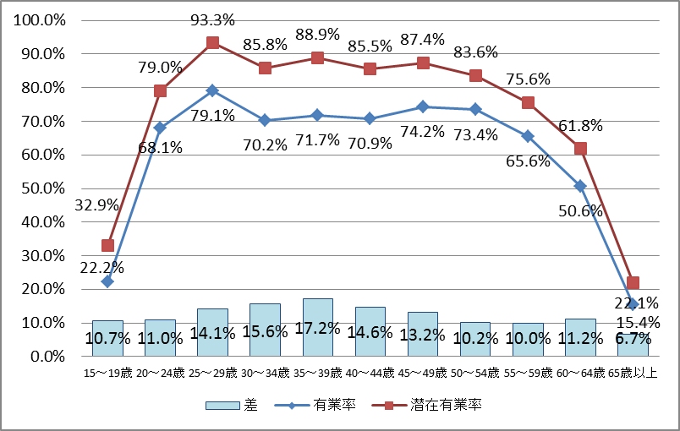
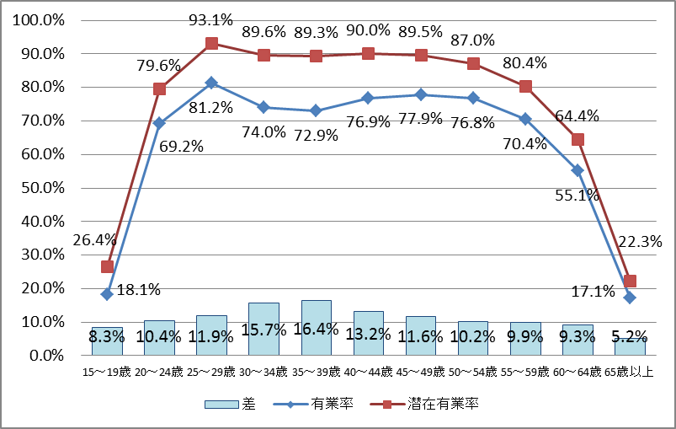
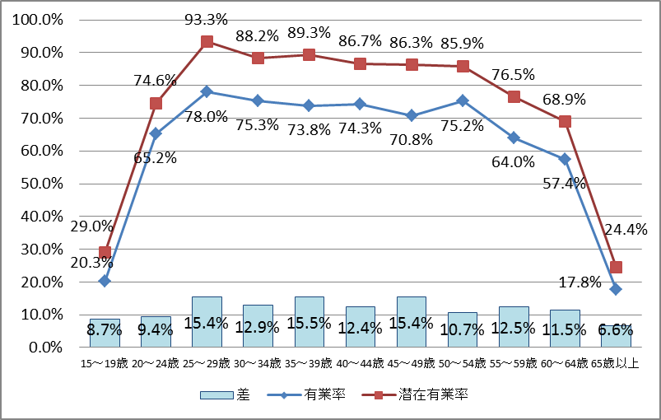
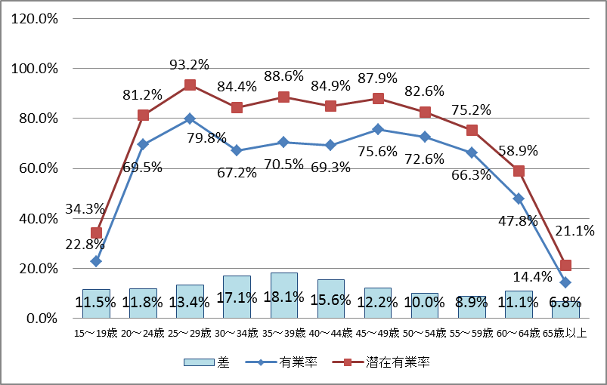
方向性Ⅰ）若者が活躍でき、子育て安心の都市「大阪」の実現
①-3:女性の年齢階層別有業率・潜在有業率 （参考指標）
■ 女性の有業率・潜在的有業率（大阪府）
■ 女性の有業率・潜在的有業率（全国）
■ 女性の有業率・潜在的有業率（大阪市）
■ 女性の有業率・潜在的有業率（大阪市を除く府域）
資料：2017年 総務省「就業構造基本調査」より作成
Notes:
資料これ

Slide 8
方向性Ⅰ）若者が活躍でき、子育て安心の都市「大阪」の実現
①-4:出生数・合計特殊出生率 （KPI指標・参考指標）
■ 出生数の推移
■ 合計特殊出生率の推移
（人）
1,050,000
950,000
 | 2015年 | 2016年 | 2017年 | 2018年 | 2019年 | 2020年 （概数）
大阪府 | 70,596 | 68,816 | 66,602 | 65,446 | 62,557 | 61,878
東京都 | 113,194 | 111,962 | 108,989 | 107,150 | 101,818 | 99,661
神奈川県 | 73,475 | 70,648 | 68,130 | 66,564 | 63,035 | 60,865
愛知県 | 65,615 | 64,226 | 62,435 | 61,230 | 57,145 | 55,613
全国 | 1,005,677 | 976,978 | 946,060 | 918,400 | 865,239 | 840,832
 | 2015年 | 2016年 | 2017年 | 2018年 | 2019年 | 2020年 （概数）
大阪府 | 1.39 | 1.37 | 1.35 | 1.35 | 1.31 | 1.30
東京都 | 1.24 | 1.24 | 1.21 | 1.20 | 1.15 | 1.13
神奈川県 | 1.39 | 1.36 | 1.34 | 1.33 | 1.28 | 1.25
愛知県 | 1.57 | 1.56 | 1.54 | 1.54 | 1.45 | 1.43
全国 | 1.45 | 1.44 | 1.43 | 1.42 | 1.36 | 1.34
資料：厚生労働省「人口動態統計」より作成
Notes:
資料これ

Slide 9
方向性Ⅰ）若者が活躍でき、子育て安心の都市「大阪」の実現
①-:初婚年齢 （参考指標）
■ 初婚年齢および第一子出生年齢の推移（女性）
（単位：歳）
■ 初婚年齢の推移（男性）
【参考】 初婚年齢 2019年（概数）
 | 大阪府 | 東京都 | 神奈川県 | 愛知県 | 全国
女性 | 29.6 | 30.5 | 30.0 | 29.1 | 29.6
男性 | 31.1 | 32.3 | 31.9 | 31.0 | 31.2
資料：厚生労働省「人口動態統計」より作成
Notes:
資料これ

Slide 10
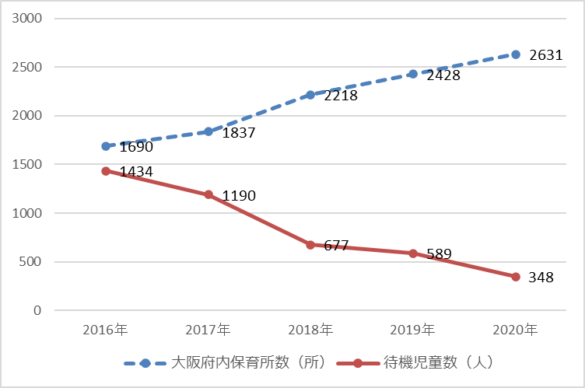
方向性Ⅰ）若者が活躍でき、子育て安心の都市「大阪」の実現
①-6:保育所数・待機児童数 （参考指標）
■大阪府内保育所数及び入所待機児童数
■市町村別保育所等数及び入所待機児童数（2020年）
大阪府内保育所等数（所） |  | 待機児童数（人）
 |  |  | 0歳 | 1歳 | 2歳 | 3歳 | 4歳以上
大阪市 | 963 | 20 | 2 | 7 | 2 | 4 | 5
堺市 | 243 | 11 | - | 5 | 2 | 4 | -
岸和田市 | 41 | 27 | 3 | 14 | 7 | 1 | 2
豊中市 | 136 | - | - | - | - | - | -
池田市 | 28 | - | - | - | - | - | -
吹田市 | 123 | 16 | 1 | 7 | 8 | - | -
泉大津市 | 14 | 42 | - | 33 | 9 | - | -
高槻市 | 118 | - | - | - | - | - | -
貝塚市 | 22 | - | - | - | - | - | -
守口市 | 54 | - | - | - | - | - | -
枚方市 | 97 | - | - | - | - | - | -
茨木市 | 89 | - | - | - | - | - | -
八尾市 | 63 | - | - | - | - | - | -
泉佐野市 | 19 | - | - | - | - | - | -
富田林市 | 19 | 5 | - | - | 5 | - | -
寝屋川市 | 52 | - | - | - | - | - | -
河内長野市 | 23 | - | - | - | - | - | -
松原市 | 20 | - | - | - | - | - | -
大東市 | 35 | - | - | - | - | - | -
和泉市 | 40 | 51 | 6 | 33 | 12 | - | -
箕面市 | 44 | - | - | - | - | - | -
柏原市 | 15 | - | - | - | - | - | -
羽曳野市 | 19 | - | - | - | - | - | -
門真市 | 42 | - | - | - | - | - | -
摂津市 | 26 | 32 | - | 29 | 3 | - | -
高石市 | 10 | - | - | - | - | - | -
藤井寺市 | 20 | 1 | - | - | 1 | - | -
東大阪市 | 151 | 38 | 4 | 23 | 8 | 2 | 1
泉南市 | 10 | - | - | - | - | - | -
四條畷市 | 18 | 12 | 1 | 9 | 2 | - | -
交野市 | 22 | 18 | - | 9 | 8 | 1 | -
大阪狭山市 | 11 | 24 | 2 | 16 | 3 | 3 | -
阪南市 | 8 | - | - | - | - | - | -
島本町 | 9 | 50 | - | 27 | 18 | 5 | -
豊能町 | 2 | - | - | - | - | - | -
能勢町 | 2 | - | - | - | - | - | -
忠岡町 | 3 | - | - | - | - | - | -
熊取町 | 9 | - | - | - | - | - | -
田尻町 | 1 | 1 | - | 1 | - | - | -
岬町 | 4 | - | - | - | - | - | -
太子町 | 3 | - | - | - | - | - | -
河南町 | 2 | - | - | - | - | - | -
千早赤阪村 | 1 | - | - | - | - | - | -
■大阪府内保育所等数及び入所待機児童数
大阪府内保育所等数（所） |  | 待機児童数（人）
 |  |  | 0歳 | 1歳 | 2歳 | 3歳 | 4歳以上
2016年 | 1,690 | 1,434 | 131 | 822 | 290 | 154 | 37
2017年 | 1,837 | 1,190 | 134 | 774 | 186 | 83 | 13
2018年 | 2,218 | 677 | 54 | 387 | 181 | 44 | 11
2019年 | 2,428 | 589 | 50 | 338 | 138 | 50 | 13
2020年 | 2,631 | 348 | 19 | 213 | 88 | 20 | 8
※「保育所等」：特定教育・保育施設及び特定地域型保育事業
出典：大阪府統計課「大阪府統計年鑑2020」
9

Slide 11
方向性Ⅱ）若者が活躍でき、子育て安心の都市「大阪」の実現
②-1:全国学力・学習状況調査の詳細結果 （KPI指標・参考指標）
■ 学力調査 対全国比（小学校・国語）
■ 学力調査 対全国比（小学校・算数）
0.997
0.945
2020年度調査は新型コロナ感染症感染拡大の影響を受け、調査中止
国語
算数
■ 学力調査 対全国比（中学校・国語）
■ 学力調査 対全国比（中学校・数学）
0.962
0.975
国語
数学
区分Ａ：主として「知識」に関する調査 区分Ｂ：主として「活用」に関する調査
※2019年度より区分A,Bが廃止
資料：文部科学省「全国学力・学習状況調査」より作成
Notes:
資料これ

Slide 12
方向性Ⅱ）若者が活躍でき、子育て安心の都市「大阪」の実現
②-2:CEFR A2レベル以上の高校３年生の割合 （参考指標）
■ CEFR A2レベル以上の高校３年生の割合
 |  |  |  |  |  |  | （単位：％）
 |  | 2014 | 2015 | 2016 | 2017 | 2018 | 2019 | 2020
CEFR A2レベル以上の 高校3年生の割合 | 大阪府立 | 27.2 | 31.3 | 36.2 | 38.6 | 41.2 | 45.6 | 48.5
 | 全国 | 31.9 | 34.3 | 36.4 | 39.3 | 40.2 | 43.6 | ー
資料：文部科学省「英語教育実施状況調査」より教育庁作成
※2020年は全国調査は未実施、大阪府立高校については教育庁で独自調査
参考：
CEFR （Common European Framework of Reference for Languages: Learning, teaching, assessment： 外国語の学習、教授、評価のためのヨーロッパ共通参照枠）
CEFRは， 語学シラバスやカリキュラムの手引きの作成、学習指導教材の編集、外国語運用能力の評価のために、透明性が高く、分かりやすい、包括的な基盤を提供するものとして、２０年以上にわたる研究を経て、２００１年に欧州評議会が発表したもの。共通参照レベルは能力が高いものから順に（C2,C1,B2,B1,A2,A1）の6段階に分かれている。
CEFR A2レベル：基礎段階の言語使用者
ごく基本的な個人情報や家族情報、買い物、地元の地理、仕事など、直接的関係がある領域に関しては、文やよく使われる表現が理解できる。簡単で日常的な範囲なら、身近で日常の事柄について、単純で直接的な情報交換に応じることができる。
資料：文部科学省「英語教育実施状況調査」より作成
11

Slide 13
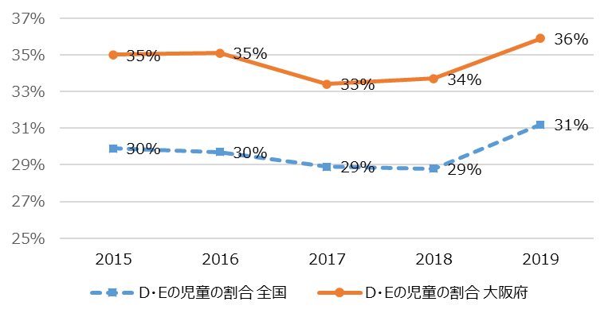
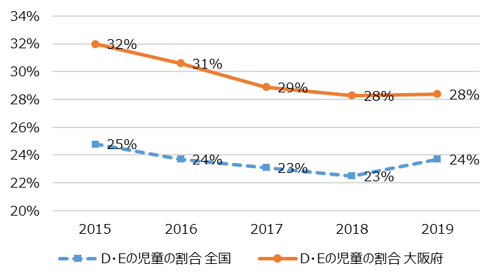
方向性Ⅱ）若者が活躍でき、子育て安心の都市「大阪」の実現
②-3:全国体力・運動能力、運動習慣等調査における評価 （KPI指標）
■全国体力・運動能力・運動習慣等調査における評価体力テストの5段階評価で下位段階（D・E）の割合
【男子】 【女子】
2020年度調査は新型コロナ感染症感染拡大の影響を受け、調査中止
■全国体力・運動能力・運動習慣等調査における評価体力テストの各5段階評価割合の推移
男子
 |  | A | B | C | D | E | D・Eの児童
全国 | 2015年度 | 11% | 25% | 34% | 21% | 9% | 30%
 | 2016年度 | 12% | 25% | 34% | 21% | 9% | 30%
 | 2017年度 | 13% | 26% | 33% | 20% | 9% | 29%
 | 2018年度 | 13% | 25% | 33% | 20% | 9% | 29%
 | 2019年度 | 12% | 24% | 33% | 21% | 10% | 31%
大阪府 | 2015年度 | 8% | 22% | 35% | 24% | 11% | 35%
 | 2016年度 | 8% | 22% | 35% | 24% | 11% | 35%
 | 2017年度 | 9% | 23% | 35% | 23% | 11% | 33%
 | 2018年度 | 9% | 23% | 34% | 23% | 11% | 34%
 | 2019年度 | 8% | 22% | 34% | 24% | 12% | 36%
女子
 |  | A | B | C | D | E | D・Eの 児童
全国 | 2015年度 | 14% | 27% | 35% | 19% | 6% | 25%
 | 2016年度 | 15% | 27% | 34% | 18% | 6% | 24%
 | 2017年度 | 16% | 27% | 34% | 18% | 6% | 23%
 | 2018年度 | 17% | 28% | 33% | 17% | 5% | 23%
 | 2019年度 | 16% | 27% | 33% | 18% | 6% | 24%
大阪府 | 2015年度 | 9% | 22% | 37% | 24% | 8% | 32%
 | 2016年度 | 10% | 23% | 37% | 23% | 7% | 31%
 | 2017年度 | 10% | 25% | 36% | 22% | 7% | 29%
 | 2018年度 | 11% | 25% | 36% | 21% | 7% | 28%
 | 2019年度 | 11% | 25% | 36% | 21% | 7% | 28%
資料：スポーツ省「令和元年度全国体力・運動能力、運動習慣等調査結果」より作成

Slide 14
方向性Ⅱ）若者が活躍でき、子育て安心の都市「大阪」の実現
②-4:高校卒業者就職率 （KPI指標）
■高校卒業者就職率（全国・大阪府 （男女別・合計））推移
■高等学校卒業者の就職率
 | 2015年度 | 2016年度 | 2017年度 | 2018年度 | 2019年度 | 2020年度
大阪府（合計） | 94.5% | 95.1% | 94.9% | 95.2% | 94.3% | 95.5%
全国（合計） | 97.7% | 98.0% | 98.1% | 98.2% | 98.1% | 97.9%
大阪府（男性） | 96.3% | 96.7% | 96.4% | 96.2% | 96.2% | 96.9%
全国（男性） | 98.3% | 98.5% | 98.5% | 98.5% | 98.5% | 98.4%
大阪府（女性） | 91.8% | 92.7% | 92.6% | 93.6% | 91.2% | 93.2%
全国（女性） | 96.8% | 97.4% | 97.4% | 97.6% | 97.5% | 97.1%
資料：文部科学省「高等学校卒業（予定）者の就職（内定）状況調査」より作成

Slide 15
方向性Ⅱ）若者が活躍でき、子育て安心の都市「大阪」の実現
②-5:いじめ解消率 （参考指標）
■大阪府・全国のいじめ解消率推移
 |  |  |  |  |  |  | （単位：%）
 |  |  | 2014年度 | 2015年度 | 2016年度 | 2017年度 | 2018年度 | 2019年度
いじめの解消率 | 小学校 | 大阪府 | 82.6 | 91.7 | 95.8 | 90.8 | 91.1 | 88.9
 |  | 全国 | 89.9 | 90.4 | 91.2 | 86.4 | 84.7 | 83.5
 | 中学校 | 大阪府 | 82.1 | 89.0 | 92.1 | 80.8 | 80.1 | 76.0
 |  | 全国 | 86.4 | 85.9 | 88.9 | 86.4 | 82.8 | 81.6
参考：当該表におけるいじめ解消率の算出方法
下記のア/イ×100で算出
アいじめが解消しているもの(日常的に観察継続中)
イ当該年度中のいじめの認知件数
※アの「解消している」状態とは、少なくとも次の2つの要件が満たされている必要がある。ただし、これらの要件が
満たされる場合であっても、必要に応じ、他の事情も勘案して判断するものとする。
①いじめにかかわる行為の解消：被害者に対する心理的または物理的な影響を与える行為（インターネット
を通じて行われるものを含む。）が止んでいる状態が相当の期間継続していること。
②被害児童生徒が、心身の苦痛を感じていないこと：いじめに係る行為が止んでいるかどうかを判断する
時点において、被害児童生徒がいじめの行為により心身の苦痛を感じていないと認められること。被害児童
生徒本人及びその保護者に対し、心身の苦痛を感じていないかどうかを面談等により確認する。
出典：
文部科学省「児童生徒の問題行動・不登校等生徒指導上の諸課題に関する調査」より大阪府教育庁作成

Slide 16
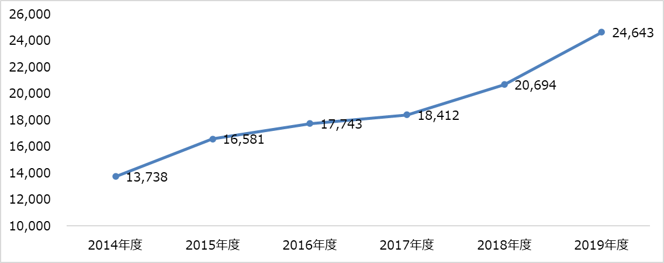
方向性Ⅱ）若者が活躍でき、子育て安心の都市「大阪」の実現
②-6:児童虐待相談対応件数 （参考指標）
（件）
■大阪府内の児童相談所における児童虐待相談対応件数推移
 |  |  |  |  |  | （件）
年度 | 総数 | 年齢内訳（※年齢は被虐待者の年齢。）
 |  | ０～２歳 | ３～６歳 | ７～12歳 | 13～15歳 | 16～18歳
2014年度 | 13,738 | 2,769 | 3,285 | 4,744 | 1,661 | 1,279
2015年度 | 16,581 | 3,302 | 3,779 | 5,728 | 1,946 | 1,826
2016年度 | 17,743 | 3,258 | 4,282 | 6,099 | 2,690 | 1,414
2017年度 | 18,412 | 3,374 | 4,480 | 6,160 | 2,761 | 1,637
2018年度 | 20,694 | 3,938 | 5,036 | 7,075 | 3,041 | 1,604
2019年度 | 24,643 | 4,424 | 6,040 | 8,253 | 3,743 | 2,183
■大阪府内の児童相談所における児童虐待相談の年齢別対応件数
資料：厚生労働省「福祉行政報告例」、大阪府統計年鑑2020より作成

Slide 17
方向性Ⅱ）人口減少・超高齢化社会でも持続可能な地域づくり
③-1:平均寿命・健康寿命 （KPI指標・参考指標）
■ 平均寿命の推移（男性）
（単位：歳）
■ 健康寿命の推移（男性）
（単位：歳）
■ 平均寿命の推移（女性）
（単位：歳）
■ 健康寿命の推移（女性）
（単位：歳）
資料：厚生労働省「健康日本21（第二次）の推進に関する研究」より作成
Notes:
資料これ

Slide 18
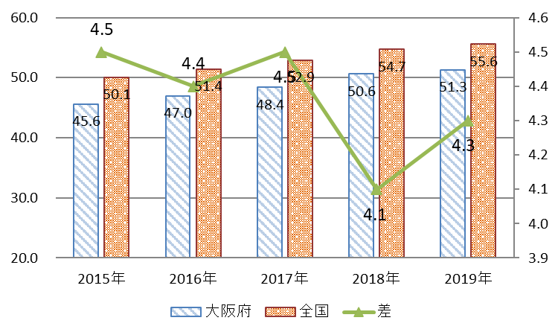
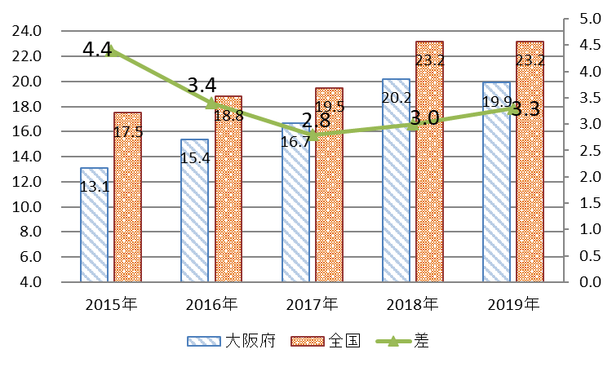
方向性Ⅱ）人口減少・超高齢化社会でも持続可能な地域づくり
③-2:死因別死亡率、特定健診受診率 （参考指標）
■ 死因別死亡確率（2015年 男性）
（単位：％）
■ 死因別死亡確率（2015年 女性）
（単位：％）
※ 死因別死亡確率とは、生命表の上で、ある年齢の者が将来どの死因で死亡するかを計算し、確率の形で表したものであり、実際の死亡割合とは異なる。
※ 表中の死因別死亡確率は、０歳における数値である。
資料：厚生労働省「生命表」より作成
■ 特定健康診査の受診率
（単位：％）
■ 特定保健指導の実施率
（単位：％）
資料：厚生労働省「特定健康診査・特定保健指導に関するデータ」より作成
Notes:
資料これ

Slide 19
方向性Ⅱ）人口減少・超高齢化社会でも持続可能な地域づくり
③-3:がん検診受診率 （参考指標）
■ がん検診受診率（男性）
■ がん検診受診率（女性）
（胃がん） |  |  |  |  | （単位：％）
 | 2007年 | 2010年 | 2013年 | 2016年 | 2019年
大阪府 | 25.5 | 25.2 | 32.5 | 36.7 | 38.2
全国 | 32.5 | 34.3 | 42.6 | 43.8 | 44.4
差 | 7.0 | 9.1 | 10.1 | 7.1 | 6.2
（胃がん） |  |  |  |  | （単位：％）
胃がん | 2007年 | 2010年 | 2013年 | 2016年 | 2019年
大阪府 | 19.0 | 18.3 | 24.0 | 27.3 | 27.6
全国 | 25.3 | 26.3 | 31.6 | 33.6 | 34.1
差 | 6.3 | 8.0 | 7.6 | 6.3 | 6.5
（大腸がん） |  |  |  |  | （単位：％）
 | 2007年 | 2010年 | 2013年 | 2016年 | 2019年
大阪府 | 23.4 | 20.7 | 30.6 | 35.7 | 39.2
全国 | 27.5 | 27.4 | 39.3 | 42.8 | 45.2
差 | 4.1 | 6.7 | 8.7 | 7.1 | 6.0
（大腸がん） |  |  |  |  | （単位：％）
 | 2007年 | 2010年 | 2013年 | 2016年 | 2019年
大阪府 | 18.0 | 17.2 | 25.7 | 30.6 | 32.0
全国 | 22.7 | 22.6 | 32.1 | 35.9 | 37.6
差 | 4.7 | 5.4 | 6.4 | 5.3 | 5.6
（肺がん） |  |  |  |  | （単位：％）
 | 2007年 | 2010年 | 2013年 | 2016年 | 2019年
大阪府 | 20.2 | 16.5 | 34.1 | 38.8 | 42.3
全国 | 25.7 | 24.9 | 43.9 | 48.3 | 50.1
差 | 5.5 | 8.4 | 9.8 | 9.5 | 7.8
（肺がん） |  |  |  |  | （単位：％）
 | 2007年 | 2010年 | 2013年 | 2016年 | 2019年
大阪府 | 14.5 | 13.5 | 24.9 | 29.7 | 34.7
全国 | 21.1 | 21.2 | 34.1 | 38.9 | 42.0
差 | 6.6 | 7.7 | 9.2 | 9.2 | 7.3
※ 年次は調査実施年を表記
※ 受診率は、調査実施年の過去１年間の40歳以上の方の検診受診率
注：女性の2019年乳がん検診受診率は過去2年間の40歳以上の方、
2019年子宮がん、子宮頸がん検診受診率は過去2年間の20歳
以上の方を掲載しています。
（乳がん） |  |  |  |  | （単位：％）
乳がん | 2007年 | 2010年 | 2013年 | 2016年 | 2019年
大阪府 | 14.9 | 20.1 | 21.1 | 24.8 | 41.9
全国 | 20.3 | 24.3 | 27.4 | 29.7 | 47.4
差 | 5.4 | 4.2 | 6.3 | 4.9 | 5.5
（子宮がん・子宮頚がん） |  |  |  |  | （単位：％）
 | 2007年 | 2010年 | 2013年 | 2016年 | 2019年
大阪府 | 18.3 | 20.3 | 22.8 | 25.0 | 32.5
全国 | 21.3 | 24.3 | 27.5 | 28.3 | 35.8
差 | 3.0 | 4.0 | 4.7 | 3.3 | 3.3
資料：国立がん研究センターがん情報サービス「がん登録・統計」より作成
Notes:
資料これ

Slide 20
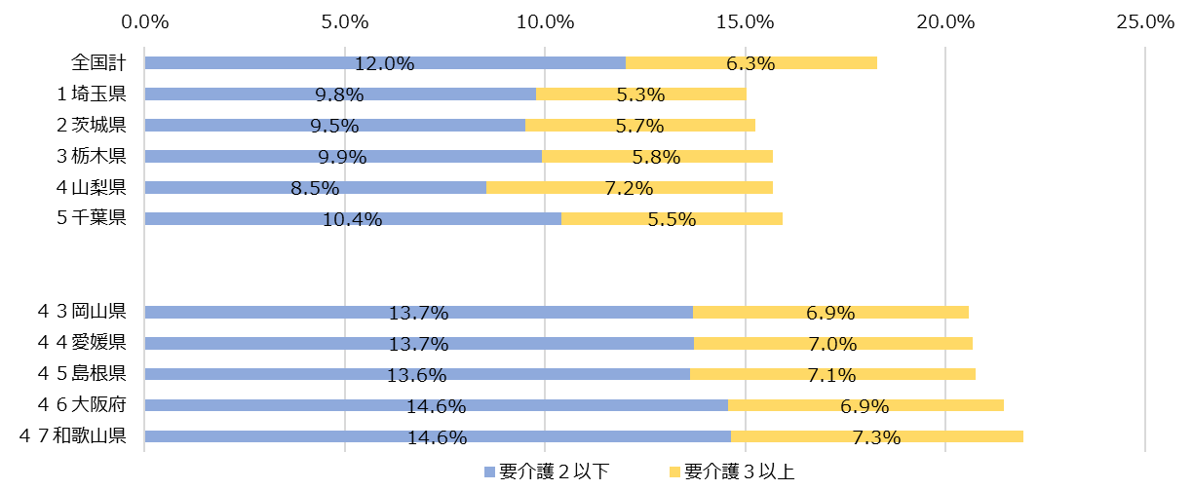
方向性Ⅱ）人口減少・超高齢化社会でも持続可能な地域づくり
③-4:要介護認定率 （参考指標）
■ 要介護認定率（2018年）
要介護認定率 | 要支援１ | 要支援２ | 要介護１ | 要介護２ | 要介護３ | 要介護４ | 要介護５ | 合計
全国計 | 2.6% | 2.6% | 3.7% | 3.1% | 2.4% | 2.2% | 1.7% | 18.3%
大阪府 | 4.2% | 3.2% | 3.5% | 3.6% | 2.6% | 2.4% | 1.9% | 21.4%
全国平均との差 | 0.3% | -0.1% | 0.9% | -0.1% | -0.2% | 0.0% | -0.1% | 3.1%
出典等：厚生労働省「介護保険事業状況報告」より作成
■ 要介護認定率の全国比較（2018年）
出典等：厚生労働省「介護保険事業状況報告」より作成

Slide 21
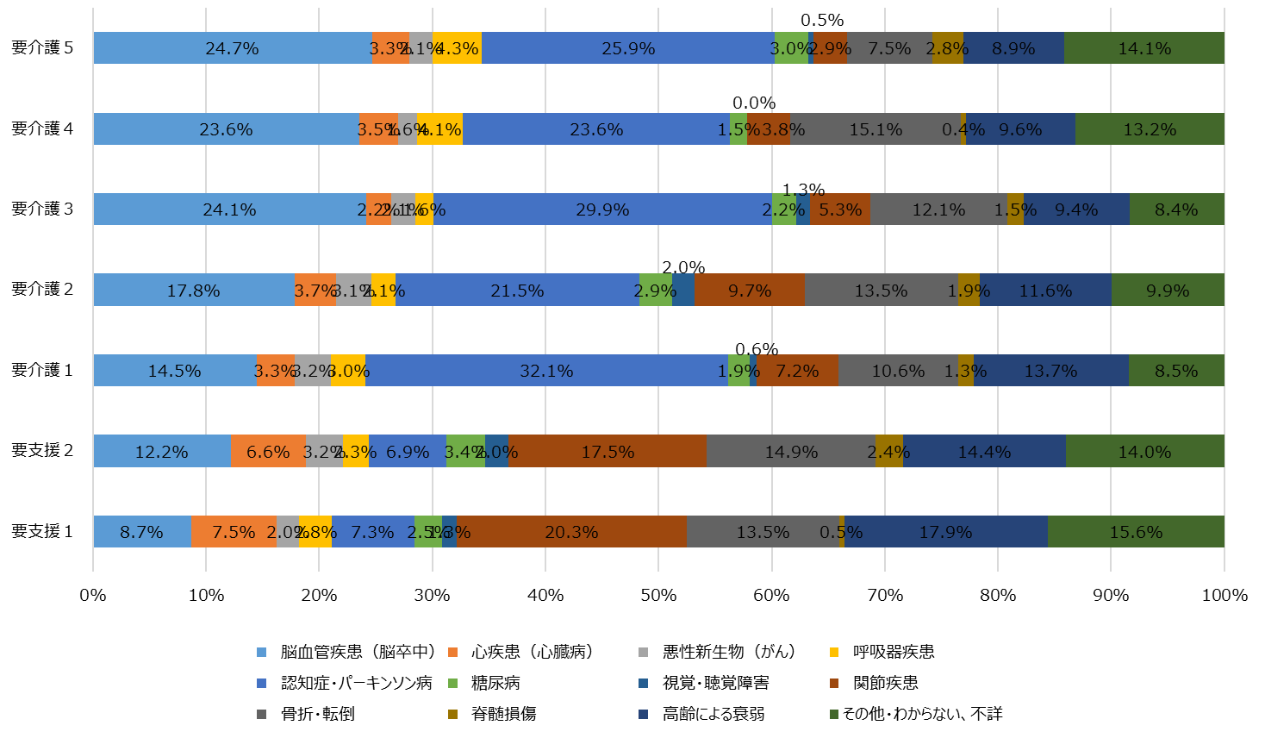
方向性Ⅱ）人口減少・超高齢化社会でも持続可能な地域づくり
③-4:要介護認定率 （参考指標）
■ 要介護状態となる要因（全国）
出典：厚生労働省「令和元年 国民生活基礎調査」

Slide 22
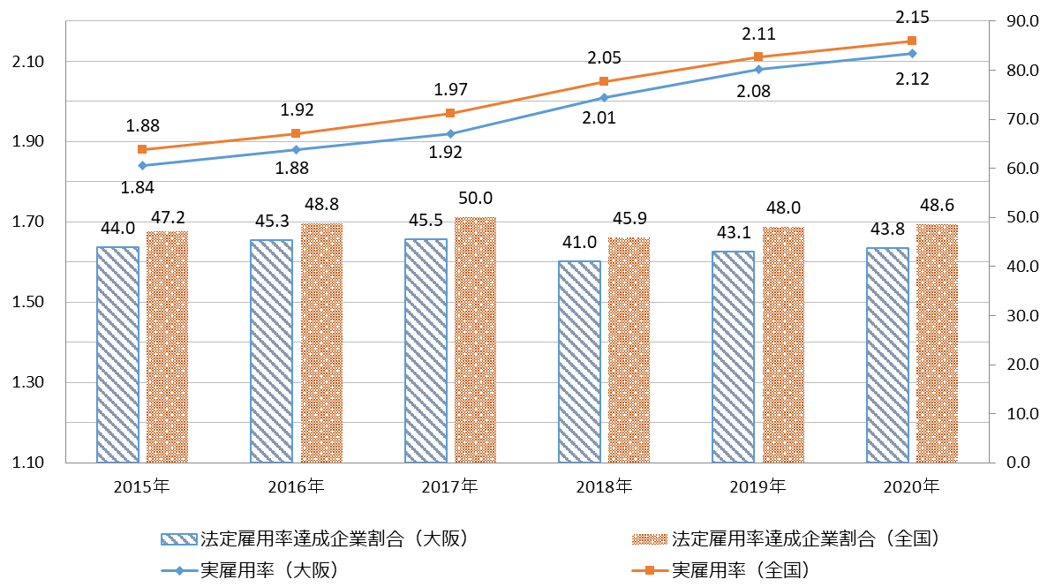
方向性Ⅱ）人口減少・超高齢化社会でも持続可能な地域づくり
③-5:障がい者雇用率 （KPI指標・参考指標）
■ 障がい者の雇用率・法定雇用率達成企業割合の推移
（単位：％）
（単位：％）
（単位：％）
 | 2015年 | 2016年 | 2017年 | 2018年 | 2019年 | 2020年
実雇用率（大阪） | 1.84 | 1.88 | 1.92 | 2.01 | 2.08 | 2.12
実雇用率（全国） | 1.88 | 1.92 | 1.97 | 2.05 | 2.11 | 2.15
法定雇用率達成企業割合（大阪） | 44.0 | 45.3 | 45.5 | 41.0 | 43.1 | 43.8
法定雇用率達成企業割合（全国） | 47.2 | 48.8 | 50.0 | 45.9 | 48.0 | 48.6
資料：厚生労働省「障害者雇用状況の集計結果」より作成
Notes:
資料これ

Slide 23
方向性Ⅱ）人口減少・超高齢化社会でも持続可能な地域づくり
④-1:地震による被害予測 （KPI指標）
■ 新・大阪府地震防災アクションプラン
「新・大阪府地震防災アクションプラン」は、2015年から2024年度までの10年間を取組期間とし、南海トラフ巨大地震をはじめとする地震災害から、「人命を守る」「被害を最小にする」ことを最優先に取組を実施。
プランに位置付けている各アクションは、毎年度、進捗状況や目標達成度の評価を行い、その見直し・改善を通じて着実な推進につなげる。
2015年度から2017年度の3年間は、府民の安心安全確保に全力を傾けるため、「集中取組期間」と設定し、取組みを推進。
【アクションの進捗状況評価（2015年度～2017年度）】
・計画以上に進んでいるアクション：2アクション ・概ね計画どおり進んでいるアクション：98アクション ・計画どおり進んでいない：0アクション
2018年度には、大阪府北部地震や台風第21号などの災害を踏まえた取組みを反映。2018年度から2020年度の3年間は短期目標を設定し取組みを推進。
【アクションの進捗状況評価（2019年度）】
・概ね計画どおり進んでいるアクション：100アクション ・計画どおり進んでいない：0アクション
 | 具体的数値目標があるもの | 数値目標が設定できないもの
大阪府自ら取組むアクション | Ⅰ 府のハード施策として推進しているもの ・防潮堤の津波浸水対策 ・水門の耐震化 ・ため池防災・減災の推進 等 | Ⅱ 府のソフト施策として推進しているもの ・大阪880万人訓練の充実 ・災害医療体制の整備 ・帰宅困難者対策の確立 等
市町村や民間団体等の取組みを支援するアクション | Ⅲ 市町村・民間団体のハード施策を 支援することで促進を図るもの ・民間建築物の耐震化 ・鉄道施設の防災対策 等 | Ⅳ 市町村・民間団体のソフト施策を 支援することで促進を図るもの ・地下空間対策の促進 ・災害廃棄物の適正処理 等
2019年における主だったアクション
・ 広域緊急交通路の通行機能確保
沿道建築物の耐震化・無電柱化の推進
のアクションを集中的・優先的に実施する区間「重点環状Line」として設定
・避難所の確保と運営体制の確立
新型コロナウイルス蔓延化における避難所運営について、大阪府にて「避難所運営マニュアル作成指針」（新型コロナウイルス感染症対応編）を作成し市町村周知を行った。
14アクション
48アクション
9アクション
29アクション
Notes:
資料これ

Slide 24
方向性Ⅱ）人口減少・超高齢化社会でも持続可能な地域づくり
④-2:大阪府強靭化地域計画の進捗状況 （参考指標）
■ 大阪府強靭化地域計画
「大阪府強靱化地域計画」は、府の強靱化の推進にあたり、中長期的な視野の下で施策の推進方針や方向性を明らかにするため、2015年度から2024年度までを見据えて策定したものです。なお、2019年度に、国の国土強靭化基本計画の見直しや、2018年の大阪北部地震、台風第21号などの災害の教訓等を踏まえ、計画を見直しています。
本計画については、41の「起きてはならない最悪の事態」ごとに、それを回避するための施策の進捗状況を集約し、概括的な評価を行うことにより進捗管理を行っています。なお、個別の施策については、基本的にはそれぞれ関連付けられる計画において、進捗管理、評価等（PDCA）を行うこととしています。
41の「起きてはならない最悪の事態」ごとの2019年度の進捗状況評価結果は、以下のとおりであり、府の強靱化に向けた施策は、概ね計画どおり進んでいます。
■計画の進捗状況の評価結果
「起きてはならない最悪の事態」ごとの施策の進捗状況評価 | 2019年度
Ⓐ 計画の目標を達成した | 0
Ⓑ （計画の目標達成には至っていないが）計画以上もしくは概ね計画どおり進んでいる | ４1
Ⓒ 計画どおり進んでいない | ０
※参考～「起きてはならない最悪の事態とそれらを回避するための具体的な取組と各取組の進捗状況評価」
起きてはならない最悪の事態 |  | 具体的な取組み
1-1 | 住宅・建物・交通施設等の複合的・大規模倒壊や不特定多数が集まる施設の倒壊による多数の死傷者の発生 | 府有建築物の耐震化、学校の耐震対策、ブロック塀の安全対策、広域緊急交通路等の通行機能確保 など
1-2 | 密集市街地や不特定多数が集まる施設における大規模火災による多数の死傷者の発生 | 密集市街地対策、防火地域等の指定促進、緊急消防援助隊受入れ・市町村消防の広域化の推進 など
1-3 | 大規模津波等による多数の死傷者の発生 | 防潮堤の津波浸水対策の推進、水門の耐震化等の推進、地下空間対策の促進 など
1-4 | 突発的又は広域かつ長期的な市街地等の浸水による多数の死傷者の発生 ※風水害 | 治水対策、水門の耐震化等の推進、ため池防災・減災対策の推進 など
1-5 | 大規模な土砂災害（深層崩壊）等による多数の死傷者の発生 | 土砂災害対策、山地災害対策、森林整備 など
23
（次ページへ）
Notes:
資料これ

Slide 25
起きてはならない最悪の事態 |  | 具体的な取組み
2-1 | 被災地での食料・飲料水・電力・燃料等、生命に関わる物資・エネルギー供給の停止 | 食糧や燃料等の備蓄及び配送体制の強化、災害医療体制の整備、医薬品・医療資機材の確保 など
2-2 | 多数かつ長期にわたる孤立地域等の同時発生 | 救出救助活動体制の充実・強化、緊急消防援助隊受入れ・市町村消防の広域化の推進、道路防災対策（山間部の法面対策） など
2-3 | 自衛隊、警察、消防、海保等の被災等による救助・救急活動等の絶対的不足 | 地震災害に備えた市町村に対する支援、緊急消防援助隊受入れ・市町村消防の広域化の推進、後方支援活動拠点の整備充実と広域避難地等の確保 など
2-4 | 想定を超える大量の帰宅困難者の発生、混乱 | 帰宅困難者対策の確立、中小企業に対する事業継続計画（BCP）等の取組み支援、迅速な道路啓開の実施 など
2-5 | 医療施設及び関係者の絶対的不足・被災、支援ルートの途絶、エネルギー供給の途絶による医療機能の麻痺 | 病院・社会福祉施設の耐震化、災害医療体制の整備、広域緊急交通路等の通行機能確保 など
2-6 | 被災地における疫病・感染症等大規模発生 | 被災地域の食品衛生監視活動の実施、被災地域の感染症予防等の防疫活動の実施 など
2-7 | 劣悪な避難生活環境、不十分な健康管理による多数の被災者の健康状態の悪化・死者の発生 | 避難所の確保と運営体制の確立、福祉避難所の確保、被災者の巡回健康相談等の実施 など
3-1 | 被災による司法機能、警察機能の大幅な低下による治安の悪化、社会の混乱 | 府有建築物（警察関係施設）の耐震化の促進、広域緊急交通路の通行機能確保（信号機電源付加装置の整備） など
3-2 | 府庁機能の機能不全 | 府有建築物（府庁舎）の耐震化の促進、大阪府の初動体制の運用・改善、災害対策本部要員等の訓練・スキルアップ など
3-3 | 市町村の職員・施設等の被災による機能の大幅な低下 | 地震災害に備えた市町村に対する支援、市町村地域防災計画の策定支援 など
4-1 | 防災・災害対応に必要な通信インフラの麻痺・機能停止 | 大阪府防災行政無線による迅速・的確な情報連絡体制確保、ため池防災・減災対策の推進（ため池テレメータの機能維持）、河川の防災テレメータの整備 など
4-2 | テレビ・ラジオ放送の中断等により災害情報が必要な者に伝達できない事態 | 災害時の府民への広報体制の整備・充実、在住外国人への情報発信充実、外国人旅行者の安全確保 など
4-3 | 災害時に活用する情報サービスが機能停止し、情報の収集・伝達ができず、避難行動や救助・支援が遅れる事態 | 災害時の府民への広報体制の整備・充実、災害情報ＨＰの処理能力の向上、メディアとの連携 など
5-1 | サプライチェーンの寸断等による企業の生産力低下 | 中小企業に対する事業継続計画（BCP）等の取組み支援、高速道路、都市圏環状道路や広域幹線道路ネットワークの整備 など
5-2 | エネルギー供給の停止による、社会経済活動・サプライチェーンの維持への甚大な影響 | 食糧や燃料等の備蓄及び集配体制の強化、災害発生時における電力確保のための電気自動車。燃料電池自動車等の利活用促進 など
5-3 | コンビナート・重要な産業施設の損壊、火災、爆発等 | 石油コンビナート防災対策の促進 など
5-4 | 海上輸送の機能の停止による海外貿易への甚大な影響 | 耐震強化岸壁の整備、迅速な航路啓開の実施 など
5-5 | 太平洋ベルト地帯の幹線が分断する等、基幹的陸上海上交通ネットワークの機能停止による物流・人流への甚大な影響 | 広域的な高速交通ネットワーク（道路・鉄道）の実現、高速道路、都市圏環状道路や広域幹線道路ネットワークの整備 など
5-6 | 食料等の安定供給の停滞 | 食料の安定供給、災害復旧に向けた体制の充実 など
6-1 | 電力供給ネットワーク（発変電所、送配電設備）や都市ガス供給、石油・ＬＰガスサプライチェーン等の長期間にわたる機能の停止 | 石油コンビナート防災対策の促進、食糧や燃料等の備蓄及び集配体制の強化、耐震強化岸壁の整備 など
6-2 | 上水道等の長期間にわたる供給停止 | 水道の早期復旧及び飲用水の確保
6-3 | 汚水処理施設等の長期間にわたる機能停止 | 下水道施設の耐震化等の推進、下水道機能の早期確保 など
6-4 | 新幹線等基幹的交通から地域交通網まで、陸海空の交通インフラの長期間にわたる機能停止 | 広域的な高速交通ネットワーク（道路・鉄道）の実現、高速道路、都市圏環状道路や広域幹線道路ネットワークの整備、空港の防災対策 など
6-5 | 防災インフラの長期間にわたる機能不全 | 都市基盤施設の老朽化対策、広域避難計画の検討 など
7-1 | 地震に伴う市街地の大規模火災の発生による多数の死傷者の発生 | 密集市街地対策の推進、防火地域等の指定促進、緊急消防援助隊受入れ・市町村消防の広域化の推進 など
7-2 | 海上・臨海部の広域複合災害の発生 | 石油コンビナート防災対策の促進、耐震強化岸壁の整備、迅速な航路啓開の実施 など
7-3 | 沿線・沿道の建物倒壊に伴う閉塞、地下構造物の倒壊等に伴う陥没による交通麻痺 | 広域緊急交通路等の通行機能確保、鉄道施設の耐震対策、地下空間対策の促進 など
7-4 | ため池、防災インフラ、天然ダム等の損壊・機能不全や堆積した土砂の流出による多数の死傷者の発生 | ため池防災・減災対策の推進、土砂災害対策、山地災害対策 など
7-5 | 有害物質の大規模拡散・流出による国土の荒廃 | 火薬類・高圧ガス製造事業所の保安対策の促進、管理化学物質の適正管理指導、毒物劇物営業者における防災体制の指導 など
7-6 | 農地・森林等の被害による国土の荒廃 | （被災農地・森林の）災害復旧に向けた体制の充実、森林整備、土砂災害対策 など
8-1 | 大量に発生する災害廃棄物の処理の停滞による復興が大幅に遅れる事態 | 災害廃棄物の適正処理、災害廃棄物の広域的な処理体制の整備 など
8-2 | 復興を支える人材等（専門家、コーディネーター、労働者、地域に精通した技術者等）の不足、より良い復興に向けたビジョンの欠如等により復興できなくなる事態 | 大阪府復興計画策定マニュアル（案）の作成・充実、大阪府震災復興都市づくりガイドラインの改訂 など
8-3 | 広域地盤沈下等による広域・長期にわたる浸水被害の発生により復興が大幅に遅れる事態 | 防潮堤の津波浸水対策の推進、下水道施設の耐震化等の推進、長期湛水の早期解消 など
8-4 | 貴重な文化財や環境的資産の喪失、地域コミュニティーの崩壊等による有形・無形の文化の衰退・損失 | 文化財所有者・管理者の防災意識の啓発、生活再建・事業再開等の関連情報の提供 など
8-5 | 事業用地の確保、仮設住宅・仮店舗・仮事業所等の整備が進まず復興が大幅に遅れる事態 | 地籍調査の推進、応急仮設住宅の早期供給体制の整備、復旧資機材の調達・確保 など
8-6 | 国際的風評被害や信用不安、生産力の回復遅れ、大量の失業・倒産等による国家経済等への甚大な被害 | 正しい情報発信、生活再建・事業再開等の関連情報の提供 など
24
計43ケース
計219項目（個別施策数 114項目）

Slide 26
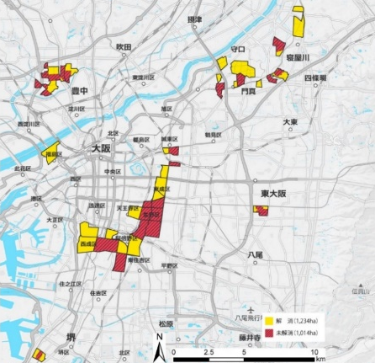
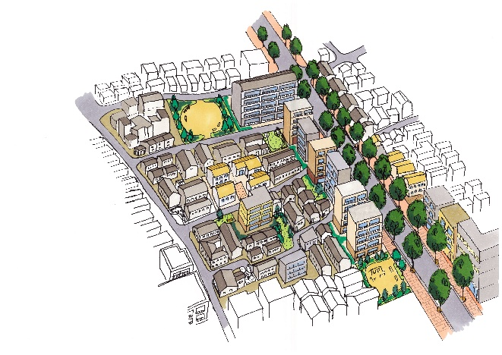
方向性Ⅱ）人口減少・超高齢化社会でも持続可能な地域づくり
④-3:密集市街地対策の状況 （参考指標）
■ 「大阪府密集市街地整備方針」の取組み
府内の「地震時等に著しく危険な密集市街地（平成24年度時点：2,248ha）」は、これまでの取組みの結果、 令和２年度末時点で1,234haが解消し、取組みが必要な面積は1,014haとなっています。
この1,014haを早期かつ確実に解消するため、令和２年度末に整備方針を改定し、「まちの防災性の向上」、「地域防災力のさらなる向上」、「魅力あるまちづくり」の3本柱で府市等が連携して取組みを推進することとしています。
大阪府密集市街地整備方針
取組みの3本柱と具体的な取組み
H26(2014)年3月策定
H30(2018)年3月改定
R 3(2021)年3月改定
まちの防災性の向上
地域防災力のさらなる向上
魅力あるまちづくり
<目標>
「地震時等に著しく危険な密集市街地^{(2,248ha)} 」を
R 7年度末までに ９割以上
R12年度末までに 全域 を解消
●延焼遮断帯の整備
●まちの危険性の一層の「見える化」
●まちの将来像の検討・提示
●延焼危険性の効果的な低減
・地区内道路等の重点整備
・老朽建築物の重点除却
●地域特性に応じた防災活動への支援強化
●道路等の基盤整備、
整備を契機としたまちづくり
庄内
豊南町
東部
香里
●多様な主体と連携した防災啓発
●民間主体による建替え等が進む環境の整備
・狭小・接道不良敷地の解消
・空家・空地の活用、優良宅地形成
・地籍調査等の推進
・様々な分野の専門家の連携体制の構築
大日･八雲東町
池田･大利
●老朽建築物の除却、建替えの促進、防火規制の強化
萱島東
北部
●避難路や公園・防災空地の整備
優先地区
●地域ニーズに応じた空地の柔軟な活用による「みどり」の創出
若江･岩田･瓜生堂
新湊
解 消
1,234ha
未解消
1,014ha
市 | H24年度 | R2年度末
 |  | 解消 | 未解消
大阪市 | 1,333 ha | 692 ha | 641 ha
堺市 | 54 ha | 36 ha | 18 ha
豊中市 | 246 ha | 109 ha | 137 ha
守口市 | 213 ha | 213 ha | 0 ha
門真市 | 137 ha | 29 ha | 108 ha
寝屋川市 | 216 ha | 144 ha | 72 ha
東大阪市 | 49 ha | 11 ha | 38 ha
合計 | 2,248 ha | 1,234 ha | 1,014 ha
<基本的な方針>
大阪の成長を支えるまちづくりをめざし、「災害に強いまちづくり」と「活力と魅力あふれる まちづくり」の両輪で取組みを展開
大阪の成長を支えるまちづくり
災害に強い
まちづくり
好循環
活力と魅力あふれる
まちづくり

Slide 27
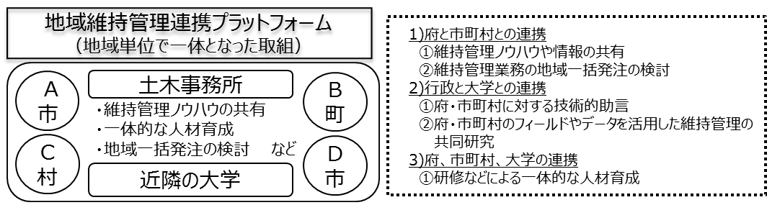
方向性Ⅱ）人口減少・超高齢化社会でも持続可能な地域づくり
④-4:長寿命化修繕計画の策定状況（大阪府都市基盤施設長寿命化計画概要） （参考指標）
【目 的】 ○高度経済成長期に集中的に整備された都市基盤施設について、これまでの点検、補修などで蓄積されたデータを活用し、最新の専門的な知見に基づき、より一層、戦略的な
維持管理を推進するため、「大阪府都市基盤施設長寿命化計画」を策定 ○特に、施設毎に更新時期の見極めの考え方を明確化し、将来の更新時期を平準化
○「効率的・効果的な維持管理の推進」や「持続可能な維持管理の仕組みの構築」に向け、今後10年を見通した「基本方針」と、分野・施設毎の対応方針を定めた「行動計画」で構成
【基本方針】 Ⅰ.効率的・効果的な維持管理の推進 Ⅱ.持続可能な維持管理の仕組みの構築
取組ポイント
１）致命的な不具合を見逃さない
・点検の充実、非破壊検査など新技術の導入
２）予防保全をレベルアップする
・点検データ蓄積などにより、予防保全を高度化
３）更新時期をしっかり見極める
・各施設の更新判定※フローを設定
取組ポイント
１）人材の育成と確保、技術力向上と継承の仕組みを構築する
２）地域が一体となった維持管理を実践する
・地域維持管理連携プラットフォームの構築 １)・２)共通
３）維持管理業務の改善を図る
※更新判定とは
●それぞれの施設の現状を分析
（施設の機能や損傷度等）
●補修と更新のコスト比較
●更新する場合の代替性確保など社会的影響
⇒これらを総合的に評価したうえで、
ライフサイクルコストの最小化の観点で
更新すべき施設を抽出するもの
○行動計画は、道路、河川、港湾・海岸、公園、下水道の各編で構成し、3～5年でPDCAサイクルにより改善・充実
Ⅰ.効率的・効果的な維持管理の推進 （主な取組み）＊対策数量は現時点
Ⅱ.持続可能な維持管理の仕組みの構築 (主な取組み）
地域が一体となった維持管理を実践する
○土木事務所毎に大学、管内市町村と連携し、維持管理におけるノウハウの共有や、人材育成、
技術連携を図る地域維持管理連携プラットフォームを構築
○維持管理技術者育成の視点で、研修プログラムを分野、経験など技術レベルに応じて体系化し、
フィールドワーク等により実践に即した形へ再構築
道
路
管理施設：193路線 総延長1,527km 橋梁：2,209橋 トンネル：30トンネル
○橋梁の近接目視点検は5年1回に加え、施設の状況に応じて中間点検の導入や直営点検を実施
○目視できない部分に対して、非破壊検査などの新技術を定期的な点検に導入
＊道路下の空洞に対して、走行型レーダー調査を実施 (10年で全路線)
＊トンネルの変位やコンクリートの剥離に対して、画像＋レーザー計測調査を実施 (全トンネル)
河
川
管理施設：154河川 総延長777km
○河川毎に、護岸構造や堤防形状、施設の点検結果、土砂堆積・洗掘状況等をまとめた河川カルテを策定し、各河川の特性を踏まえ、巡視・点検の重点化や計画的に修繕を行う予防保全の高度化を図る（全河川）
港
湾
管理施設：8港湾 岸壁・物揚場等：290施設（内,鋼構造施設62施設）
○近接目視点検と併せて鋼構造施設については潜水士等による水中調査を実施 （全施設）
○港湾鋼構造岸壁について、点検データの充実を図り、予防保全の高度化を図る（要対策：17施設）
公
園
管理施設：19公園 985ha 街路樹 高中木86千本
○遊具は、安全確保を最優先に、日常点検に加えて不可視部の確認を含めた精密点検を実施すると共に、
点検データを蓄積・活用するなど、予防保全の充実を図る （要対策：194基）
○街路樹は、樹木医などによる点検診断の導入
策定経緯
下
水
道
管理施設：14処理場 管渠総延長558km
○本計画で定めた水処理施設の維持管理指針に基づき、水処理施設等土木構造物の予防保全対策について、より一層の充実強化を図る
○H25.12.4:大阪府都市基盤施設維持管理技術審議会へ諮問
「都市基盤施設の効率的・効果的な維持管理・更新に関する長寿命化計画について」
※審議会２回、各部会27回開催
○H27.２.18：大阪府都市基盤施設維持管理技術審議会より「答申」
【全施設共通】
〇各施設について、それぞれの更新判定フローに基づく点検を実施し、更新すべき施設の抽出を行うと共に、
抽出した施設について、具体的な更新方法や時期を、今後順次、明らかにしていく
【河川・海岸・下水道機械設備共通】
○施設状況の把握が難しい、機械設備の維持管理手法を明確化
＊排水ポンプエンジン内部の見えない部分に対し、分解整備点検の頻度を10年1回から8年1回に高める
(全201台：河川18台、海岸25台、下水158台)
＊洪水、高潮等「いつ、いかなる時に」でも確実に稼働しなければならない排水ポンプエンジンは原則35年経過時点
で取替え （全要対策：53台（河川10台、海岸3台、下水40台）
○H27.2.19～3.20 「大阪府都市基盤施設長寿命化計画（案）」についてパブリックコメント
○H27.3.31 「大阪府都市基盤施設長寿命化計画」 策定

Slide 28
方向性Ⅱ）人口減少・超高齢化社会でも持続可能な地域づくり
④-5:温室効果ガス排出量・プラスチック排出量 （KPI指標・参考指標）
■大阪府域における温室効果ガス実排出量の推移
※表中に掲載している数値は端数を四捨五入しているため、各欄の値の合計と合致しないことがある。
資料：大阪府環境農林水産部ホームページより抜粋
■大阪府のプラスチック排出量・再生利用量・最終処分量・単純焼却量【2019年度】
項目 | 2019年度実績（万トン）
 |  | 一般廃棄物 | 産業廃棄物
プラスチック排出量 | 76 | 49 | 27
〃 再生利用量 | 22 | 7 | 15
〃 最終処分量 | 6 | 0 | 6
〃 単純焼却量 | 3 | 0※ | 2
※※ ※0.3万トン
資料：大阪府循環型社会推進計画（2021年3月策定） 抜粋

Slide 29
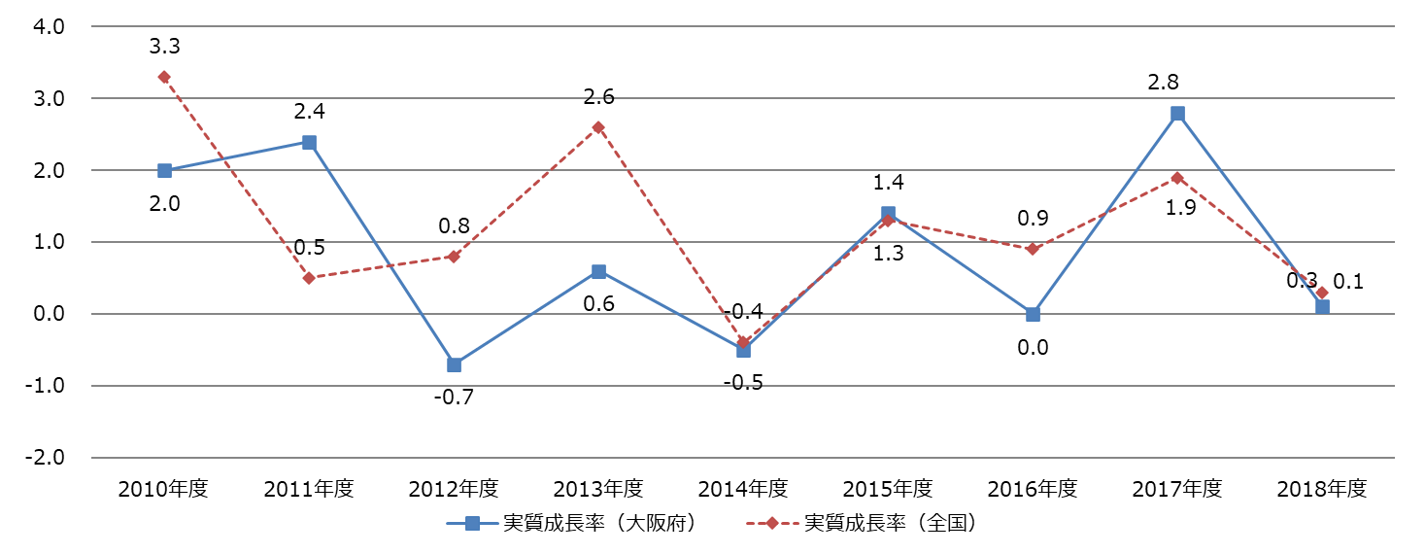
方向性Ⅲ）東西二極の一極としての社会経済構造の構築
方向性Ⅲ）東西二極の一極としての社会経済構造の構築
⑤-1:経済成長率（実質） （KPI指標）
■ 経済成長率（実質）の推移
(％)
(％)
 | 2010年度 | 2011年度 | 2012年度 | 2013年度 | 2014年度 | 2015年度 | 2016年度 | 2017年度 | 2018年度 | 第1期戦略期間内（2015～2018）平均
実質成長率（大阪府） | 2.0 | 2.4 | -0.7 | 0.6 | -0.5 | 1.4 | 0.0 | 2.8 | 0.1 | 1.07
実質成長率（全国） | 3.3 | 0.5 | 0.8 | 2.6 | -0.4 | 1.3 | 0.9 | 1.9 | 0.3 | 1.10
資料：大阪府統計課「平成30年度大阪府民経済計算≪確報≫」より作成
年平均は幾何平均により算出
毎年の調査で過年度の数値変更・調整あり。2018年度は2017年度の大阪府数値を変更
Notes:
資料これ

Slide 30
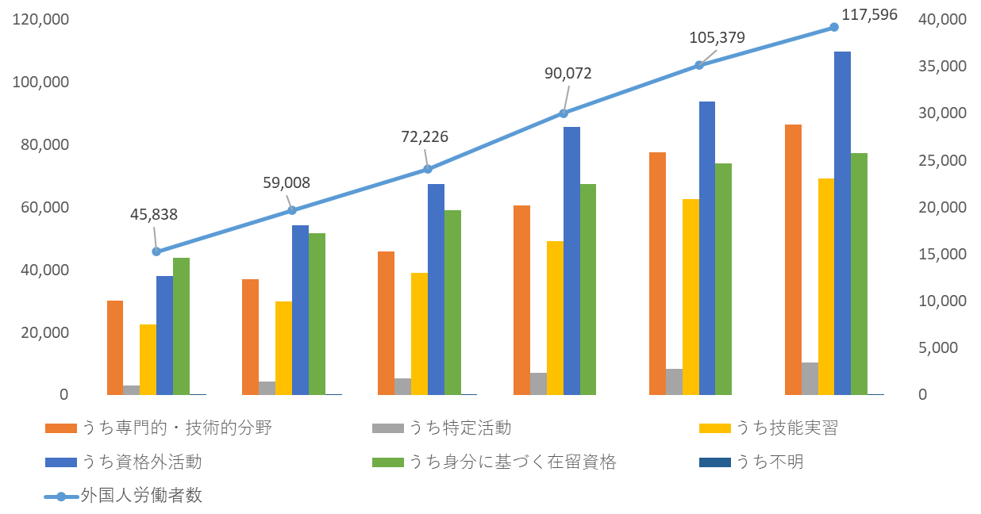
方向性Ⅲ）東西二極の一極としての社会衛材構造の構築
⑤-２:大阪で働く外国人労働者数 （参考指標）
（人）
（人）
■ 大阪で働く外国人労働者数の推移
（人）
 | 2015年 | 2016年 | 2017年 | 2018年 | 2019年 | 2020年
外国人労働者数 | 45,838 | 59,008 | 72,226 | 90,072 | 105,379 | 117,596
うち専門的・技術的分野 | 10,052 | 12,356 | 15,258 | 20,173 | 25,816 | 28,768
うち特定活動 | 1,005 | 1,398 | 1,812 | 2,405 | 2,821 | 3,453
うち技能実習 | 7,486 | 9,972 | 13,028 | 16,403 | 20,838 | 23,034
うち資格外活動 | 12,710 | 18,044 | 22,440 | 28,596 | 31,220 | 36,589
うち身分に基づく在留資格 | 14,584 | 17,237 | 19,686 | 22,495 | 24,684 | 25,750
うち不明 | 1 | 1 | 2 | 0 | 0 | 2
資料：外国人雇用状況の届出状況（厚生労働省）より作成

Slide 31
方向性Ⅲ）東西二極の一極としての社会経済構造の構築
⑤-３:充足率 （参考指標）
〇産業別充足率：求人数に対する充足された求人の割合。
〇都道府県別では「充足数」を「新規求人数」で除して算出し、全国計では「就職件数」を「新規求人数」で除して算出（＊）
＊全国計では産業別の区分がないため、合計数のみ参考標記
分類 |  | 新規求人数（人） | 充足数（人） | 充足率
大阪労働局合計（2019年度） |  | 952,111 | 102,260 | 10.74%
 | ◆農・林・漁業 | 504 | 138 | 27.38%
 | ◆建設業 | 71,972 | 4,595 | 6.38%
 | ◆製造業 | 67,378 | 15,509 | 23.02%
 | 食料品製造業 | 9,844 | 1,752 | 17.80%
 | 非鉄金属製造業 | 978 | 217 | 22.19%
 | はん用機械器具製造業 | 6,571 | 1,358 | 20.67%
 | 電子部品・デバイス・電子回路製造業 | 898 | 165 | 18.37%
 | 電気機械器具製造業 | 3,297 | 762 | 23.11%
 | 情報通信機械器具製造業 | 425 | 70 | 16.47%
 | ◆宿泊業・飲食サービス業 | 93,355 | 4,884 | 5.23%
 | 宿泊業 | 7,216 | 735 | 10.19%
 | 飲食店 | 77,251 | 3,455 | 4.47%
 | ◆医療・福祉 | 241,541 | 24,690 | 10.22%
 | ◆サービス業 | 124,103 | 15,150 | 12.21%
 | （他に分類されないもの）
分類 | 就職件数 | 新規求人数 | 充足率
全国（2019年度累計） | 1,522,646 | 11,505,210 | 13.2%
全国（2020年度累計） | 1,237,876 | 9,010,709 | 13.7%
※特定技能制度対象14分野に該当する産業区分を参考記載。◆なしは内訳。
出典：厚生労働省「一般職業紹介状況」・大阪労働局統計年報「職業紹介業務関係」

Slide 32
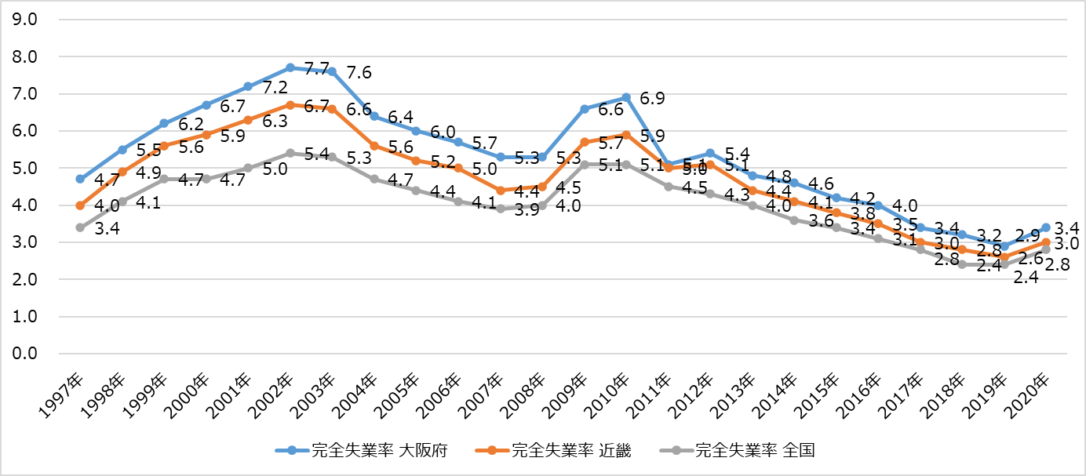
方向性Ⅲ）東西二極の一極としての社会経済構造の構築
⑤-4:失業率・有効求人倍率 （参考指標）
■大阪府・近畿・全国の完全失業率推移
(％)
■有効求人倍率推移
資料：大阪府統計課「労働力調査地方集計結果（四半期平均）」より作成
(％)
 | 2012年度 | 2013年度 | 2014年度 | 2015年度 | 2016年度 | 2017年度 | 2018年度 | 2019年度 | 2020年度
大阪府 | 0.81 | 1.01 | 1.12 | 1.24 | 1.42 | 1.62 | 1.78 | 1.74 | 1.18
全国 | 0.82 | 0.97 | 1.11 | 1.23 | 1.39 | 1.54 | 1.62 | 1.55 | 1.10
※新規学卒者を除き、パートタイムを含む
資料：大阪労働局「労働市場月報」より作成

Slide 33
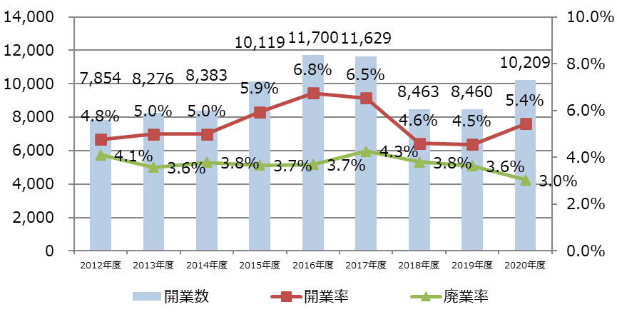
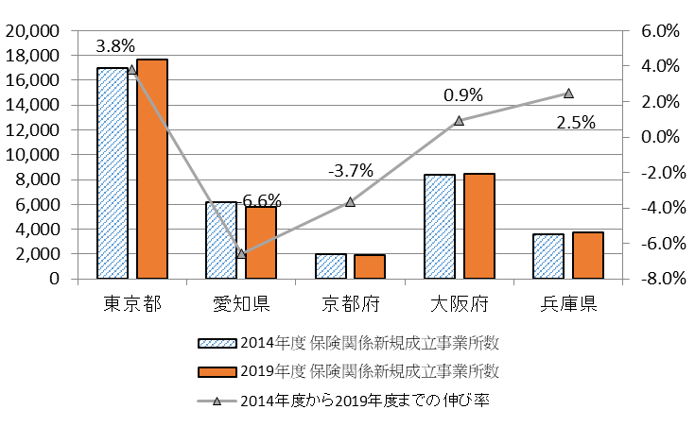
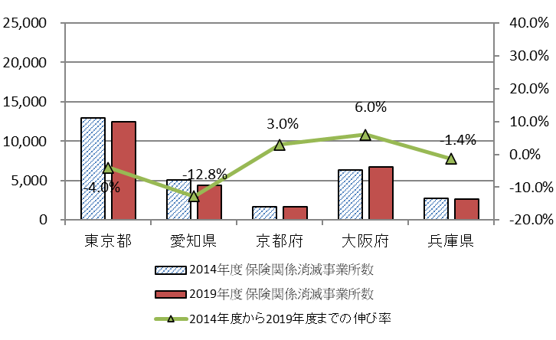
方向性Ⅲ）東西二極の一極としての社会経済構造の構築
方向性Ⅲ）東西二極の一極としての社会経済構造の構築
⑤-5:開業数・廃業数 （KPI指標・参考指標）
■大阪の開業数・廃業数の推移
■開業事業所数比較
(所)
(所)
■８大都道府県開業数・全国シェア比較
 | 2015年 | 2016年 | 2017年 | 2018年 | 2019年 | 2020年
北海道 | 3.8% | 3.6% | 3.5% | 3.9% | 4.2% | 3.6%
 | 4,141 | 4,260 | 4,285 | 3,831 | 3,985 | 4,214
東京都 | 17.3% | 17.2% | 17.1% | 18.5% | 18.4% | 19.2%
 | 18,930 | 20,557 | 20,811 | 18,179 | 17,644 | 22,381
神奈川県 | 6.1% | 6.3% | 6.2% | 5.7% | 5.6% | 5.8%
 | 6,633 | 7,500 | 7,500 | 5,644 | 5,330 | 6,794
愛知県 | 6.1% | 6.0% | 5.8% | 6.1% | 6.0% | 6.0%
 | 6,613 | 7,149 | 7,040 | 5,987 | 5,789 | 7,025
京都府 | 1.8% | 2.0% | 2.0% | 1.9% | 2.0% | 2.0%
 | 1,997 | 2,413 | 2,477 | 1,908 | 1,922 | 2,333
大阪府 | 9.3% | 9.8% | 9.6% | 8.6% | 8.8% | 8.8%
 | 10,119 | 11,700 | 11,629 | 8,463 | 8,460 | 10,209
兵庫県 | 3.6% | 4.1% | 4.1% | 3.7% | 3.9% | 3.7%
 | 3,890 | 4,886 | 5,031 | 3,625 | 3,712 | 4,340
福岡県 | 4.8% | 4.9% | 4.8% | 4.8% | 4.9% | 4.8%
 | 5,216 | 5,831 | 5,831 | 4,732 | 4,707 | 5,640
全国合計 | 109,202 | 119,780 | 121,363 | 98,508 | 95,846 | 116,305
八大都市シェア | 52.7% | 53.7% | 53.2% | 53.2% | 53.8% | 54.1%
■廃業事業所数比較
(所)
上段：全国シェア率
下段：新規開業事業所数
資料：厚生労働省「雇用保険事業年報」および「雇用保険事業月報」より作成

Slide 34
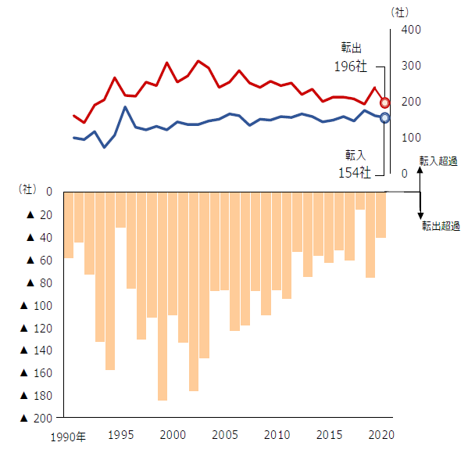
方向性Ⅲ）東西二極の一極としての社会経済構造の構築
⑤-6:転入・転出企業数 （参考指標）
■大阪府の企業移転動向
（社）
大阪府の企業移転動向（1990～2020年）
年 | 転入 | 転出 | 転入―転出
1990 | 99 | 159 | △ 60
1991 | 93 | 139 | △ 46
1992 | 116 | 190 | △ 74
1993 | 71 | 204 | △ 133
1994 | 106 | 264 | △ 158
1995 | 183 | 215 | △ 32
1996 | 128 | 214 | △ 86
1997 | 120 | 252 | △ 132
1998 | 130 | 242 | △ 112
1999 | 121 | 307 | △ 186
2000 | 143 | 253 | △ 110
2001 | 135 | 269 | △ 134
2002 | 135 | 312 | △ 177
2003 | 144 | 292 | △ 148
2004 | 150 | 239 | △ 89
2005 | 164 | 252 | △ 88
2006 | 160 | 284 | △ 124
2007 | 132 | 251 | △ 119
2008 | 149 | 238 | △ 89
2009 | 146 | 256 | △ 110
2010 | 156 | 244 | △ 88
2011 | 155 | 251 | △ 96
2012 | 164 | 218 | △ 54
2013 | 156 | 232 | △ 76
2014 | 141 | 198 | △ 57
2015 | 146 | 210 | △ 64
2016 | 157 | 210 | △ 53
2017 | 145 | 206 | △ 61
2018 | 174 | 191 | △ 17
2019 | 160 | 237 | △ 77
2020 | 154 | 196 | △ 42
資料：帝国データバンク「全国「本社移転」動向調査」より作成

Slide 35
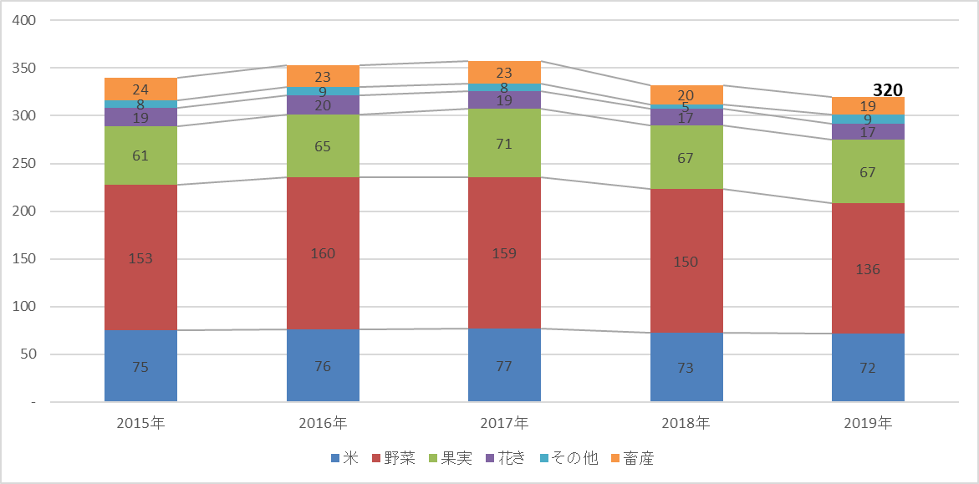
方向性Ⅲ）東西二極の一極としての社会経済構造の構築
⑤-7:農業産出額 （参考指標）
■大阪府の耕種・畜産別農業産出額の推移
（億円）
353
357
341
332
（人）
（億円）
 | 農業生産額 （合計） | 米 | 野菜 | 果実 | 花き | その他 | 畜産
2015年 | 341 | 75 | 153 | 61 | 19 | 8 | 24
2016年 | 353 | 76 | 160 | 65 | 20 | 9 | 23
2017年 | 357 | 77 | 159 | 71 | 19 | 8 | 23
2018年 | 332 | 73 | 150 | 67 | 17 | 5 | 20
2019年 | 320 | 72 | 136 | 67 | 17 | 9 | 19
資料： 農林水産省「生産農業所得統計」、大阪府統計年鑑2020より作成

Slide 36
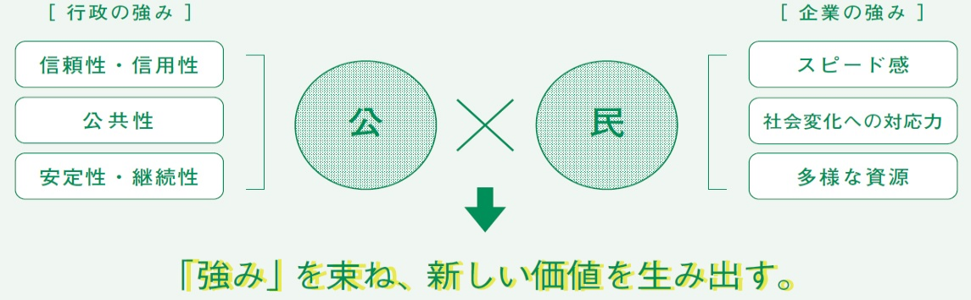
方向性Ⅲ）東西二極の一極としての社会経済構造の構築
⑤-7:企業と部局の連携した取り組み【公民戦略連携デスクの役割と主な連携事例】（参考指標）
分野 | 令和２年度 連携事例
子ども・福祉 | ・DVD教材の制作・寄贈やコミュニケーション体験学習機会の提供による英語教育支援 ・キャリア教育支援や放課後子ども教室への参画 ・母子生活支援施設の入所児童向けセミナーの開催 ・発達障がいのある児童生徒への共通理解の醸成、障がい者に対する理解促進を図る事業への協力
健康・働き方改革 | ・健活10・アスマイル等のPRに対する協力 ・店頭での熱中症予防啓発の協力 ・「Well-Being OSAKA Lab※1」での企業主体のセミナー等の開催
安全・安心 | ・災害時一斉帰宅防止の周知協力、防災情報誌の作成及び府立全小学校への配布 ・特殊詐欺や自動車関連犯罪防止に向けた広報協力、飲酒運転撲滅ポスター作成への協力や高齢者の見守り者向けハンドブックの従業員への配布
雇用・中小企業振興 | ・OSAKAしごとフィールドでの専門的知識や先進事例を通じたセミナーの開催 ・ライブ配信での中小企業向けセミナーの開催 ・企業キャンペーンの景品への大阪製ブランド認定製品の起用
環境 | ・土砂の埋め立て等不適正事案を発見した際の通報の協力 ・太陽光発電及び蓄電池システム共同購入事業の周知協力 ・「おおさかプラスチックごみ宣言」への賛同、「マイボトルパートナーズ」への登録 ・省エネ・省CO2セミナーの実施
地域活性化 | ・大阪産（もん）を使った商品の開発での販売やレストランでの大阪産（もん）フェアの実施 ・大阪の魅力発信の協力、OSAKAもの・ことづくりラボを通じた商品の作成 ・SDGs経営に関するセミナーの開催
府政のＰＲ | ・店舗でのポスター掲示・サイネージ等の掲出や営業職員による営業時における府政PRの協力 ・OSAKA MEIKAN NEWSとの記事配信提携 ・SDGs普及啓発用動画の作成
市町村連携 | ・市町村インターネットテレビの開設 ・職員研修動画への登壇や情報リテラシー向上セミナーの開催
※1 企業・大学と連携して、働き方改革や健康経営等に関する課題・情報を共有し、健康への機運醸成を図るためのプラットフォーム
※2 公民連携で解決すべき行政課題をテーマに設定し、多様な参加者(公・民)による対話から様々なアイディアを創出する新たな仕組み

Slide 37
方向性Ⅲ）東西二極の一極としての社会経済構造の構築
⑤-9:都市魅力ランキング（交通アクセス部門） （参考指標）
■分野別世界の都市魅力ランキング：交通アクセス部門の各国推移比較
 | 2015 | 2016 | 2017 | 2018 | 2019 | 2020
1位 | パリ | ロンドン | パリ | パリ | パリ | ロンドン
2位 | ロンドン | パリ | ロンドン | ロンドン | ロンドン | パリ
3位 | アムステルダム | 香港 | シンガポール | ニューヨーク | ニューヨーク | 上海
4位 | シンガポール | 上海 | ニューヨーク | シンガポール | シンガポール | ニューヨーク
5位 | 香港 | アムステルダム | 香港 | 東京 | フランクフルト | アムステルダム
6位 | フランクフルト | フランクフルト | 東京 | アムステルダム | アムステルダム | フランクフルト
7位 | 上海 | シンガポール | アムステルダム | フランクフルト | 香港 | 東京
8位 | ニューヨーク | ニューヨーク | フランクフルト | 香港 | 東京 | シンガポール
9位 | ソウル | イスタンブール | シンガポール | シンガポール | ドバイ | ドバイ
10位 | イスタンブール | ソウル | ソウル | ソウル | シンガポール | 香港
 | 11位 東京 | 11位 東京 | - |  |  | シカゴ
 | 29位 大阪 | 23位 大阪 | 28位 大阪 | 18位 大阪 | 35位 大阪 | 35位大阪
 | 36位 福岡 | 36位 福岡 | 37位 福岡 | 34位 福岡 | 40位 福岡 | 36位福岡
資料：森財団「世界の都市総合力ランキング」（Global Power City Index, GPCI）より作成

Slide 38
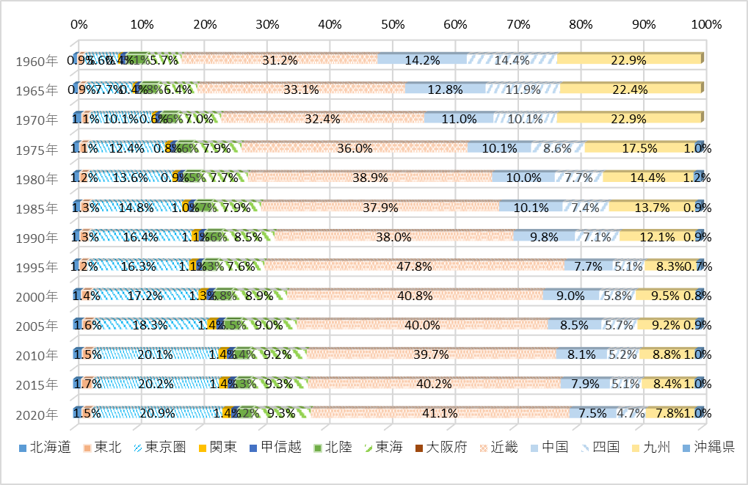
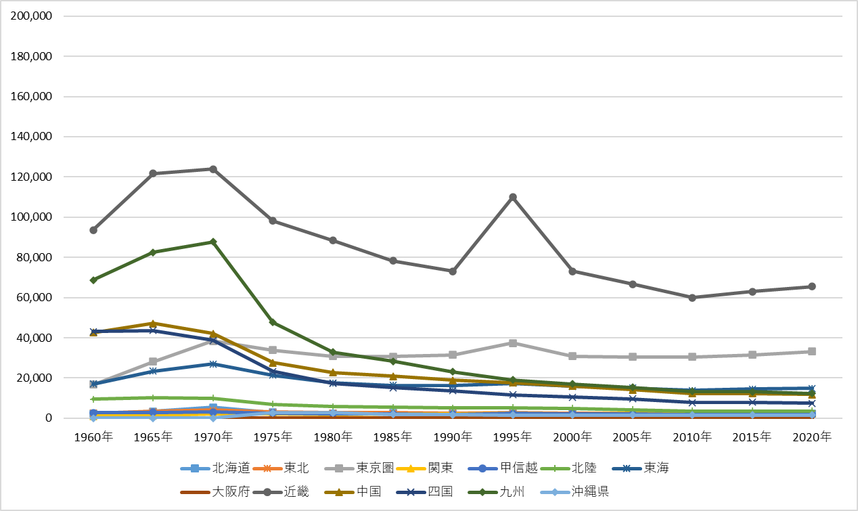
方向性Ⅲ）東西二極の一極としての社会経済構造の構築
⑥-1:転出入状況 （KPI指標）
■地方から大阪府への転入推移（人数）
（人）
 | 総数 | 北海道 | 東北 | 東京圏 | 関東 | 甲信越 | 北陸 | 東海 | 大阪府 | 近畿 | 中国 | 四国 | 九州 | 沖縄県
1960年 | 299,785 | 2,244 | 2,562 | 16,755 | 1,064 | 2,736 | 9,430 | 17,066 | - | 93,559 | 42,592 | 43,147 | 68,630 | -
1965年 | 367,785 | 3,369 | 3,389 | 28,142 | 1,455 | 2,859 | 10,218 | 23,355 | - | 121,739 | 47,106 | 43,708 | 82,445 | -
1970年 | 382,777 | 5,469 | 4,097 | 38,478 | 2,184 | 3,125 | 9,994 | 26,975 | - | 123,839 | 42,131 | 38,724 | 87,761 | -
1975年 | 272,590 | 2,951 | 3,119 | 33,860 | 2,295 | 2,485 | 6,968 | 21,479 | - | 98,125 | 27,566 | 23,321 | 47,716 | 2,705
1980年 | 227,396 | 2,476 | 2,691 | 30,813 | 1,939 | 2,158 | 5,776 | 17,487 | - | 88,454 | 22,686 | 17,423 | 32,794 | 2,699
1985年 | 206,629 | 2,565 | 2,683 | 30,642 | 2,069 | 2,042 | 5,496 | 16,400 | - | 78,333 | 20,883 | 15,272 | 28,310 | 1,934
1990年 | 192,030 | 2,176 | 2,577 | 31,509 | 2,161 | 1,905 | 5,026 | 16,278 | - | 73,067 | 18,815 | 13,658 | 23,146 | 1,712
1995年 | 229,979 | 2,372 | 2,718 | 37,424 | 2,609 | 2,349 | 5,228 | 17,389 | - | 109,880 | 17,691 | 11,727 | 19,039 | 1,553
2000年 | 179,141 | 2,459 | 2,540 | 30,785 | 2,278 | 2,192 | 4,950 | 15,866 | - | 73,000 | 16,057 | 10,428 | 17,076 | 1,510
2005年 | 166,732 | 2,543 | 2,603 | 30,506 | 2,389 | 2,101 | 4,251 | 15,037 | - | 66,672 | 14,209 | 9,559 | 15,355 | 1,507
2010年 | 151,123 | 2,275 | 2,285 | 30,428 | 2,041 | 1,751 | 3,573 | 13,906 | - | 60,014 | 12,248 | 7,802 | 13,325 | 1,475
2015年 | 156,413 | 2,142 | 2,644 | 31,597 | 2,164 | 1,872 | 3,641 | 14,480 | - | 62,921 | 12,290 | 7,926 | 13,149 | 1,587
2020年 | 159,317 | 2,281 | 2,316 | 33,231 | 2,228 | 1,789 | 3,572 | 14,782 | - | 65,539 | 11,873 | 7,458 | 12,355 | 1,597
※関東は東京圏（埼玉県・千葉県・東京都・神奈川県）を除き、近畿は大阪府を除く。
資料：「住民基本台帳人口移動報告」（総務省統計局）より作成
■大阪府への転入元（地域別割合）の推移
■地方からの大阪府への転入推移（人数）
（人）
資料：「住民基本台帳人口移動報告」（総務省統計局）より作成
資料：「住民基本台帳人口移動報告」（総務省統計局）より作成
※全て日本人移動人口より算出

Slide 39
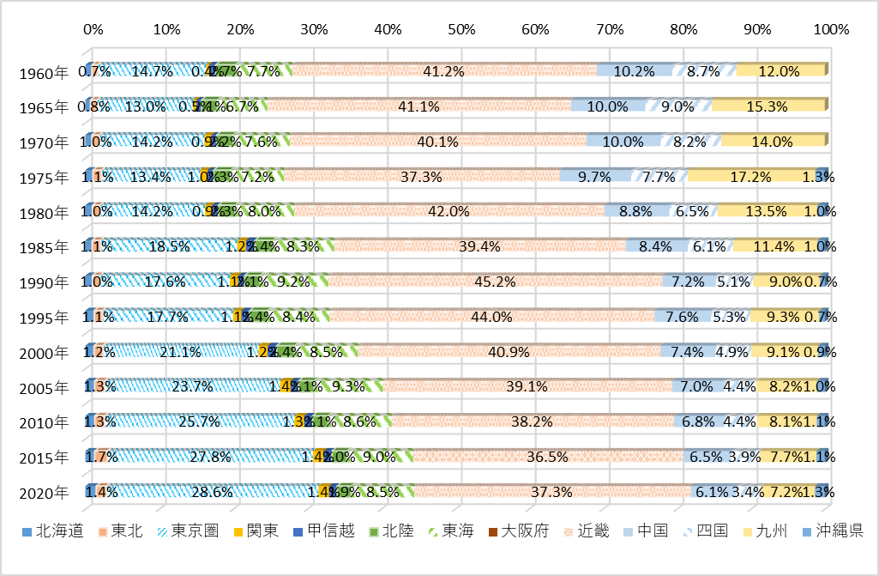
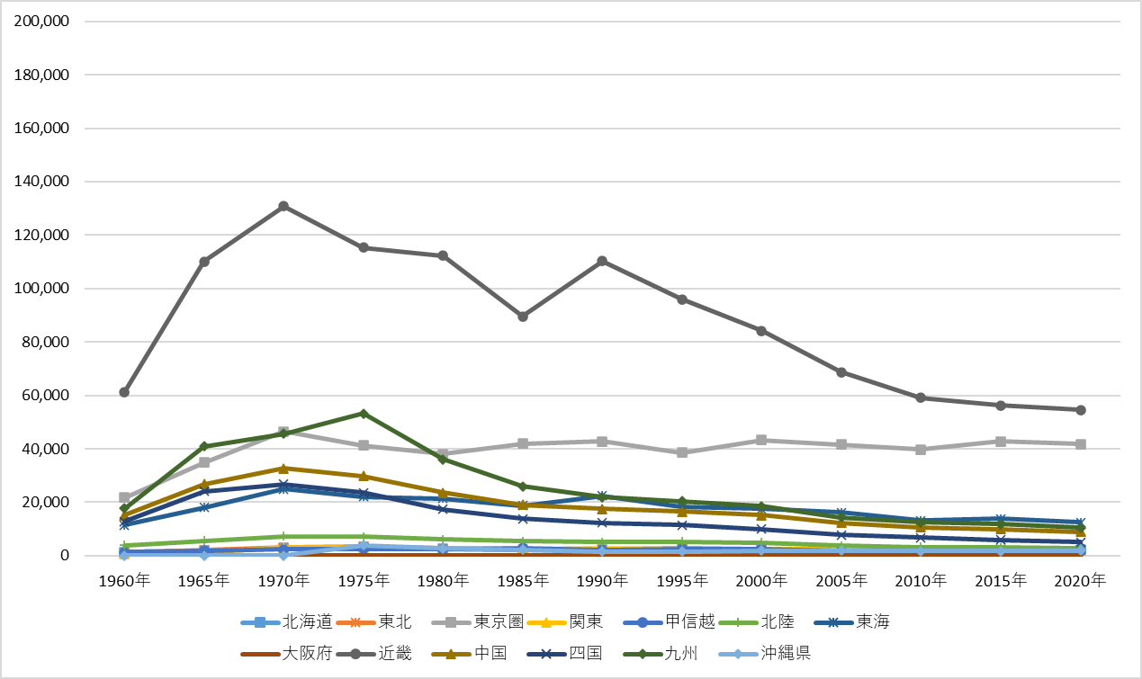
方向性Ⅲ）東西二極の一極としての社会経済構造の構築
⑥-1:転出入状況 （KPI指標）
■大阪府から各地域への転出推移（人数）
（人）
 | 総数 | 北海道 | 東北 | 東京圏 | 関東 | 甲信越 | 北陸 | 東海 | 大阪府 | 近畿 | 中国 | 四国 | 九州 | 沖縄県
1960年 | 148,790 | 1,351 | 1,112 | 21,826 | 623 | 1,338 | 3,974 | 11,420 | - | 61,288 | 15,188 | 12,873 | 17,797 | -
1965年 | 267,989 | 1,926 | 2,228 | 34,909 | 1,235 | 1,902 | 5,679 | 18,059 | - | 110,122 | 26,872 | 24,178 | 40,879 | -
1970年 | 326,077 | 2,940 | 3,153 | 46,424 | 3,049 | 2,391 | 7,277 | 24,903 | - | 130,846 | 32,730 | 26,788 | 45,576 | -
1975年 | 308,921 | 3,213 | 3,499 | 41,249 | 3,077 | 2,629 | 7,120 | 22,162 | - | 115,249 | 29,865 | 23,642 | 53,240 | 3,976
1980年 | 267,682 | 2,613 | 2,668 | 38,024 | 2,487 | 2,364 | 6,056 | 21,362 | - | 112,347 | 23,534 | 17,445 | 36,096 | 2,686
1985年 | 226,894 | 2,114 | 2,528 | 42,004 | 2,618 | 2,855 | 5,468 | 18,766 | - | 89,500 | 19,013 | 13,903 | 25,924 | 2,201
1990年 | 243,752 | 2,385 | 2,398 | 42,859 | 2,719 | 2,256 | 5,026 | 22,384 | - | 110,287 | 17,543 | 12,363 | 21,947 | 1,585
1995年 | 218,231 | 2,658 | 2,374 | 38,595 | 2,385 | 2,522 | 5,281 | 18,287 | - | 95,963 | 16,614 | 11,568 | 20,362 | 1,622
2000年 | 205,795 | 2,465 | 2,412 | 43,364 | 2,465 | 2,579 | 4,971 | 17,591 | - | 84,239 | 15,252 | 9,987 | 18,632 | 1,838
2005年 | 175,488 | 2,236 | 2,306 | 41,677 | 2,465 | 1,970 | 3,694 | 16,271 | - | 68,651 | 12,297 | 7,725 | 14,368 | 1,828
2010年 | 154,693 | 1,994 | 2,051 | 39,709 | 2,012 | 1,830 | 3,217 | 13,249 | - | 59,082 | 10,574 | 6,792 | 12,531 | 1,652
2015年 | 154,117 | 1,964 | 2,614 | 42,867 | 2,188 | 1,800 | 3,083 | 13,808 | - | 56,238 | 10,005 | 5,989 | 11,831 | 1,730
2020年 | 145,935 | 2,165 | 1,990 | 41,786 | 2,074 | 1,618 | 2,785 | 12,416 | - | 54,506 | 8,893 | 5,013 | 10,538 | 1,930
※関東は東京圏（埼玉県・千葉県・東京都・神奈川県）を除き、近畿は大阪府を除く。
資料：「住民基本台帳人口移動報告」（総務省統計局）より作成
■大阪府からの転出先（地域別割合）の推移
■大阪府からの各地域への転出推移（人数）
（人）
資料：「住民基本台帳人口移動報告」（総務省統計局）より作成
資料：「住民基本台帳人口移動報告」（総務省統計局）より作成
※全て日本人移動人口より算出

Slide 40
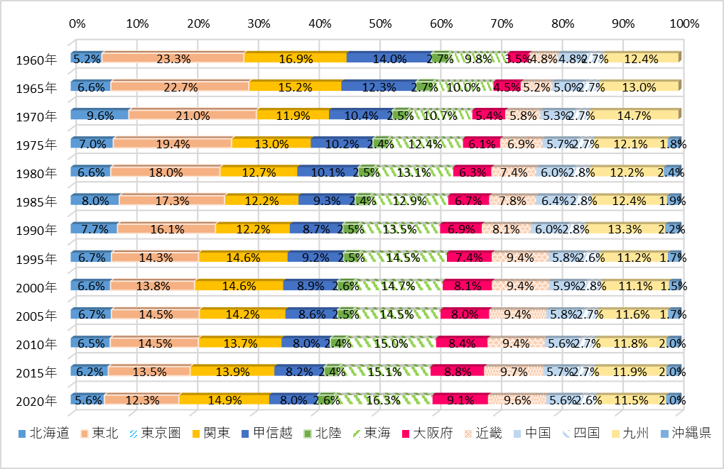
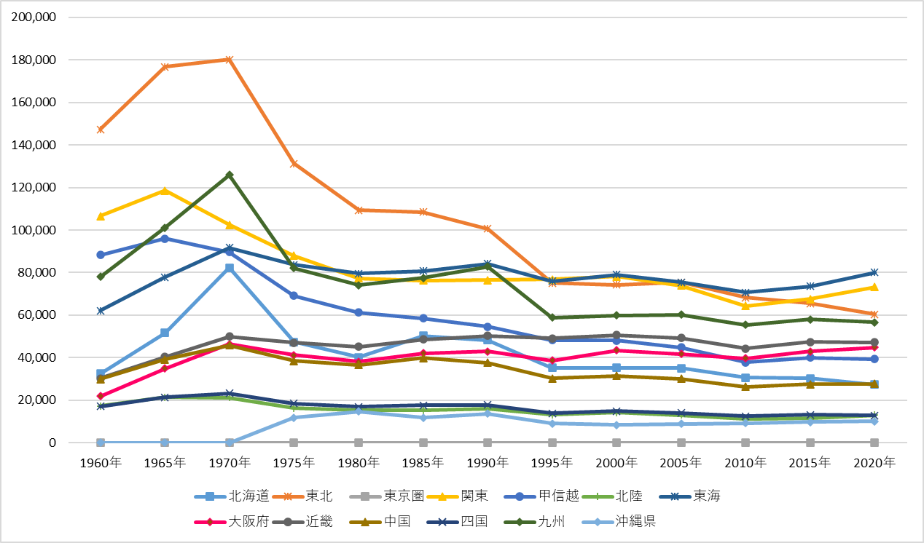
方向性Ⅲ）東西二極の一極としての社会経済構造の構築
⑥-1:転出入状況 （KPI指標）
■地方から東京圏への転入推移（人数）
（人）
 | 総数 | 北海道 | 東北 | 東京圏 | 関東 | 甲信越 | 北陸 | 東海 | 大阪府 | 近畿 | 中国 | 四国 | 九州 | 沖縄県
1960年 | 631,361 | 32,561 | 147,366 | - | 106,661 | 88,277 | 17,225 | 62,122 | 21,826 | 30,212 | 30,006 | 17,073 | 78,032 | -
1965年 | 779,315 | 51,636 | 176,845 | - | 118,539 | 95,905 | 21,315 | 77,890 | 34,909 | 40,441 | 39,244 | 21,425 | 101,166 | -
1970年 | 858,462 | 82,303 | 180,248 | - | 102,495 | 89,662 | 21,245 | 91,628 | 46,424 | 49,939 | 45,834 | 23,245 | 125,889 | -
1975年 | 676,460 | 47,351 | 131,235 | - | 87,897 | 69,039 | 16,155 | 83,679 | 41,249 | 46,984 | 38,399 | 18,438 | 82,176 | 11,858
1980年 | 608,579 | 40,208 | 109,371 | - | 77,364 | 61,205 | 15,352 | 79,634 | 38,204 | 45,137 | 36,560 | 16,975 | 74,128 | 14,621
1985年 | 626,612 | 50,206 | 108,467 | - | 76,265 | 58,428 | 15,219 | 80,709 | 42,004 | 48,596 | 39,840 | 17,563 | 77,510 | 11,805
1990年 | 624,722 | 48,272 | 100,554 | - | 76,398 | 54,512 | 15,839 | 84,098 | 42,859 | 50,349 | 37,594 | 17,790 | 82,828 | 13,629
1995年 | 524,070 | 35,271 | 75,035 | - | 76,770 | 48,230 | 13,211 | 75,917 | 38,595 | 49,063 | 30,253 | 13,854 | 58,786 | 9,085
2000年 | 537,318 | 35,301 | 74,282 | - | 78,242 | 48,046 | 14,101 | 78,998 | 43,364 | 50,574 | 31,463 | 14,801 | 59,826 | 8,320
2005年 | 521,623 | 35,005 | 75,415 | - | 73,930 | 44,777 | 12,896 | 75,392 | 41,677 | 49,193 | 30,144 | 14,030 | 60,265 | 8,899
2010年 | 470,077 | 30,634 | 68,221 | - | 64,271 | 37,797 | 11,069 | 70,669 | 39,709 | 44,279 | 26,330 | 12,475 | 55,386 | 9,237
2015年 | 487,251 | 30,216 | 65,589 | - | 67,489 | 39,998 | 11,680 | 73,581 | 42,867 | 47,318 | 27,608 | 13,122 | 58,056 | 9,727
2020年 | 492,631 | 27,356 | 60,353 | - | 73,200 | 39,339 | 12,951 | 80,137 | 44,889 | 47,217 | 27,675 | 12,842 | 56,597 | 10,075
※関東は東京圏（埼玉県・千葉県・東京都・神奈川県）を除き、近畿は大阪府を除く。
資料：「住民基本台帳人口移動報告」（総務省統計局）より作成
■東京圏への転入元（地域別割合）の推移
■地方からの東京圏への転入推移（人数）
（人）
資料：「住民基本台帳人口移動報告」（総務省統計局）より作成
資料：「住民基本台帳人口移動報告」（総務省統計局）より作成
※全て日本人移動人口より算出

Slide 41
方向性Ⅲ）東西二極の一極としての社会経済構造の構築
⑥-1:転出入状況 （KPI指標）
■各地域の転入超過数（2020年）
（人）
 | 北海道 | 東北 | 東京圏 | 関東 | 甲信越 | 北陸 | 東海 | 大阪府 | 近畿 | 中国 | 四国 | 九州 | 沖縄県
2020年総数 | ▲ 1,924 | ▲ 21,268 | 98,005 | ▲ 5,784 | ▲ 9,546 | ▲ 5,529 | ▲ 17,855 | 13,382 | ▲ 4,787 | ▲ 11,997 | ▲ 9,344 | ▲ 11,660 | 1,689
2019年度総数 | ▲ 7,730 | ▲ 29,760 | 145,576 | ▲ 12,107 | ▲ 14,842 | ▲ 7,394 | ▲ 18,913 | 10,693 | ▲ 18,829 | ▲ 16,373 | ▲ 11,793 | ▲ 18,694 | 166
2020年男性 | 281 | ▲ 8,862 | 41,753 | ▲ 1,081 | ▲ 4,178 | ▲ 2,261 | ▲ 8,292 | 4,884 | ▲ 5,231 | ▲ 4,920 | ▲ 3,713 | ▲ 4,496 | 1,000
2019年度男性 | ▲ 2,912 | ▲ 12,836 | 63,651 | ▲ 4,531 | ▲ 6,348 | ▲ 3,171 | ▲ 7,414 | 3,372 | ▲ 9,921 | ▲ 6,684 | ▲ 5,294 | ▲ 8,094 | 182
2020年女性 | ▲ 2,205 | ▲ 12,406 | 56,252 | ▲ 4,703 | ▲ 5,368 | ▲ 3,268 | ▲ 9,563 | 8,498 | 444 | ▲ 7,077 | ▲ 5,631 | ▲ 7,164 | 689
2019年度男性 | ▲ 4,818 | ▲ 16,924 | 81,925 | ▲ 7,576 | ▲ 8,494 | ▲ 4,223 | ▲ 11,499 | 7,321 | ▲ 8,908 | ▲ 9,689 | ▲ 6,499 | ▲ 10,600 | ▲ 16
■年齢階層別・男女別の転入超過数の推移
※関東は東京圏（埼玉県・千葉県・東京都・神奈川県）を除き、近畿は大阪府を除く。
（人）
（男性・15～24歳）
 | 北海道 | 東北 | 東京圏 | 関東 | 甲信越 | 北陸 | 東海 | 大阪府 | 近畿 | 中国 | 四国 | 九州 | 沖縄県
2015年 | ▲ 2,809 | ▲ 9,288 | 45,805 | ▲ 3,414 | ▲ 5,258 | ▲ 1,545 | 1,389 | 3,668 | ▲ 5,543 | ▲ 4,457 | ▲ 3,772 | ▲ 13,020 | ▲ 1,756
2016年 | ▲ 2,801 | ▲ 9,219 | 46,655 | ▲ 3,608 | ▲ 5,118 | ▲ 1,688 | 1,082 | 3,380 | ▲ 5,418 | ▲ 4,080 | ▲ 4,187 | ▲ 13,486 | ▲ 1,512
2017年 | ▲ 2,229 | ▲ 9,731 | 46,162 | ▲ 3,038 | ▲ 5,311 | ▲ 1,599 | 834 | 2,561 | ▲ 6,190 | ▲ 3,860 | ▲ 3,976 | ▲ 11,957 | ▲ 1,666
2018年 | ▲ 2,664 | ▲ 9,738 | 47,370 | ▲ 3,637 | ▲ 5,419 | ▲ 1,650 | 519 | 2,725 | ▲ 6,290 | ▲ 4,468 | ▲ 4,006 | ▲ 11,291 | ▲ 1,451
2019年 | ▲ 2,554 | ▲ 10,045 | 49,744 | ▲ 4,114 | ▲ 5,571 | ▲ 2,094 | ▲ 235 | 3,534 | ▲ 6,449 | ▲ 4,818 | ▲ 4,427 | ▲ 11,519 | ▲ 1,452
2020年 | ▲ 1,390 | ▲ 8,581 | 44,121 | ▲ 3,440 | ▲ 5,288 | ▲ 1,896 | ▲ 1,186 | 3,907 | ▲ 2,871 | ▲ 4,265 | ▲ 3,775 | ▲ 10,249 | ▲ 1,180
（人）
（女性・15～24歳）
 | 北海道 | 東北 | 東京圏 | 関東 | 甲信越 | 北陸 | 東海 | 大阪府 | 近畿 | 中国 | 四国 | 九州 | 沖縄県
2015年 | ▲ 2,907 | ▲ 11,259 | 47,916 | ▲ 5,620 | ▲ 6,277 | ▲ 2,155 | ▲ 3,885 | 6,575 | ▲ 2,217 | ▲ 4,900 | ▲ 4,041 | ▲ 9,193 | ▲ 1,317
2016年 | ▲ 2,732 | ▲ 11,717 | 49,892 | ▲ 6,040 | ▲ 6,570 | ▲ 2,208 | ▲ 4,197 | 6,262 | ▲ 2,616 | ▲ 4,863 | ▲ 4,102 | ▲ 9,870 | ▲ 1,239
2017年 | ▲ 2,786 | ▲ 12,109 | 51,404 | ▲ 6,123 | ▲ 6,557 | ▲ 2,382 | ▲ 4,209 | 6,275 | ▲ 2,983 | ▲ 5,185 | ▲ 4,172 | ▲ 9,787 | ▲ 1,386
2018年 | ▲ 2,946 | ▲ 12,249 | 54,489 | ▲ 6,438 | ▲ 7,019 | ▲ 2,451 | ▲ 4,831 | 6,798 | ▲ 3,980 | ▲ 5,579 | ▲ 4,581 | ▲ 9,918 | ▲ 1,295
2019年 | ▲ 2,823 | ▲ 12,634 | 56,612 | ▲ 6,880 | ▲ 7,144 | ▲ 2,758 | ▲ 5,683 | 7,448 | ▲ 4,648 | ▲ 6,079 | ▲ 4,615 | ▲ 9,536 | ▲ 1,260
2020年 | ▲ 2,173 | ▲ 10,983 | 50,654 | ▲ 6,419 | ▲ 6,343 | ▲ 2,721 | ▲ 5,562 | 7,782 | 2,532 | ▲ 5,286 | ▲ 4,520 | ▲ 8,293 | ▲ 886
（人）
（男性・25～39歳）
 | 北海道 | 東北 | 東京圏 | 関東 | 甲信越 | 北陸 | 東海 | 大阪府 | 近畿 | 中国 | 四国 | 九州 | 沖縄県
2015年 | ▲ 1,185 | ▲ 72 | 11,567 | ▲ 1,408 | ▲ 815 | 113 | ▲ 837 | ▲ 1,403 | ▲ 5,327 | ▲ 879 | ▲ 356 | ▲ 101 | 703
2016年 | ▲ 640 | ▲ 889 | 9,699 | ▲ 1,231 | ▲ 444 | ▲ 29 | ▲ 1,534 | ▲ 1,157 | ▲ 4,352 | ▲ 216 | ▲ 227 | ▲ 478 | 542
2017年 | ▲ 694 | ▲ 1,784 | 11,063 | ▲ 947 | ▲ 639 | ▲ 161 | ▲ 1,981 | ▲ 1,245 | ▲ 4,185 | ▲ 271 | ▲ 271 | ▲ 914 | 592
2018年 | ▲ 858 | ▲ 2,313 | 14,626 | ▲ 1,542 | ▲ 842 | ▲ 649 | ▲ 2,424 | ▲ 662 | ▲ 4,400 | ▲ 744 | ▲ 744 | ▲ 428 | 647
2019年 | ▲ 813 | ▲ 2,363 | 17,871 | ▲ 2,069 | ▲ 1,491 | ▲ 917 | ▲ 4,051 | 1,114 | ▲ 4,249 | ▲ 1,813 | ▲ 1,166 | ▲ 784 | 731
2020年 | 323 | ▲ 1,257 | 9,970 | ▲ 719 | ▲ 575 | ▲ 613 | ▲ 4,385 | 1,874 | ▲ 2,645 | ▲ 1,421 | ▲ 544 | 828 | 1,038
（人）
（女性・25～39歳）
 | 北海道 | 東北 | 東京圏 | 関東 | 甲信越 | 北陸 | 東海 | 大阪府 | 近畿 | 中国 | 四国 | 九州 | 沖縄県
2015年 | ▲ 1,237 | ▲ 1,298 | 14,566 | ▲ 1,712 | ▲ 789 | ▲ 293 | ▲ 888 | ▲ 1,301 | ▲ 4,207 | ▲ 909 | ▲ 823 | ▲ 1,948 | 839
2016年 | ▲ 851 | ▲ 1,210 | 12,780 | ▲ 1,260 | ▲ 396 | ▲ 153 | ▲ 1,150 | ▲ 1,245 | ▲ 3,969 | ▲ 1,246 | ▲ 424 | ▲ 1,680 | 804
2017年 | ▲ 965 | ▲ 1,720 | 13,256 | ▲ 1,333 | ▲ 356 | ▲ 197 | ▲ 1,497 | ▲ 848 | ▲ 3,959 | ▲ 1,221 | ▲ 498 | ▲ 1,320 | 658
2018年 | ▲ 1,100 | ▲ 1,987 | 16,660 | ▲ 1,735 | ▲ 895 | ▲ 586 | ▲ 2,678 | ▲ 140 | ▲ 4,322 | ▲ 1,579 | ▲ 791 | ▲ 1,529 | 682
2019年 | ▲ 1,449 | ▲ 2,349 | 19,193 | ▲ 1,744 | ▲ 1,197 | ▲ 1,012 | ▲ 3,078 | 976 | ▲ 4,852 | ▲ 2,030 | ▲ 1,198 | ▲ 2,190 | 930
2020年 | ▲ 267 | ▲ 1,021 | 8,266 | ▲ 299 | ▲ 190 | ▲ 346 | ▲ 2,029 | 1,544 | ▲ 2,663 | ▲ 1,405 | ▲ 680 | ▲ 447 | 1,081
資料：「住民基本台帳人口移動報告」 （総務省統計局）より作成
※全て日本人移動人口より算出

Slide 42
方向性Ⅲ）東西二極の一極としての社会経済構造の構築
⑥-2:大阪府から東京圏への転出理由 （参考指標）
■ 大阪府から東京圏への転出理由（年代別）
【男性】
大阪・関西Uターンに関するWEBアンケートの概要
・調査対象
大阪府出身の東京圏（東京都、神奈川
県、埼玉県、千葉県）在住生活者のうち、
20代以下、30代、40代、50代、60代以上
の男女
・調査時期
2019年3月25日から3月27日まで
・回収サンプル数
2000
【女性】
出典：大阪府「大阪・関西Ｕターンに関するWEBアンケート（平成30年度）」
Notes:
資料これ

Slide 43
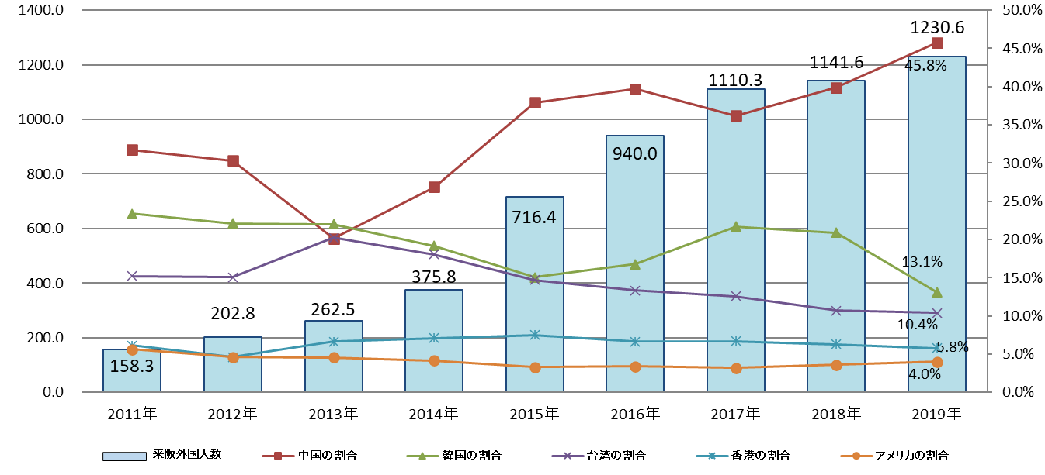
方向性Ⅲ）東西二極の一極としての社会経済構造の構築
⑥-3:来阪外国人数 （KPI指標）
■ 来阪外国人数の推移
（万人）
（速報値）
 |  |  |  |  |  |  |  |  | 速報値
 | 2011年 | 2012年 | 2013年 | 2014年 | 2015年 | 2016年 | 2017年 | 2018年 | 2019年
来阪外国人数 | 158.3 | 202.8 | 262.5 | 375.8 | 716.4 | 940.0 | 1110.3 | 1141.6 | 1230.6
中国の割合 | 31.7% | 30.3% | 20.2% | 26.8% | 37.9% | 39.7% | 36.2% | 39.9% | 45.8%
韓国の割合 | 23.4% | 22.1% | 22.0% | 19.2% | 15.1% | 16.8% | 21.7% | 20.9% | 13.1%
台湾の割合 | 15.2% | 15.0% | 20.2% | 18.1% | 14.7% | 13.3% | 12.6% | 10.7% | 10.4%
香港の割合 | 6.1% | 4.6% | 6.7% | 7.1% | 7.5% | 6.7% | 6.7% | 6.3% | 5.8%
アメリカの割合 | 5.6% | 4.6% | 4.6% | 4.2% | 3.3% | 3.4% | 3.2% | 3.6% | 4.0%
資料：国際観光統計（ＪＮＴＯ）及び消費動向調査（観光庁）より大阪観光局作成
※クルーズ船による来阪の外国人人口を含む

Slide 44
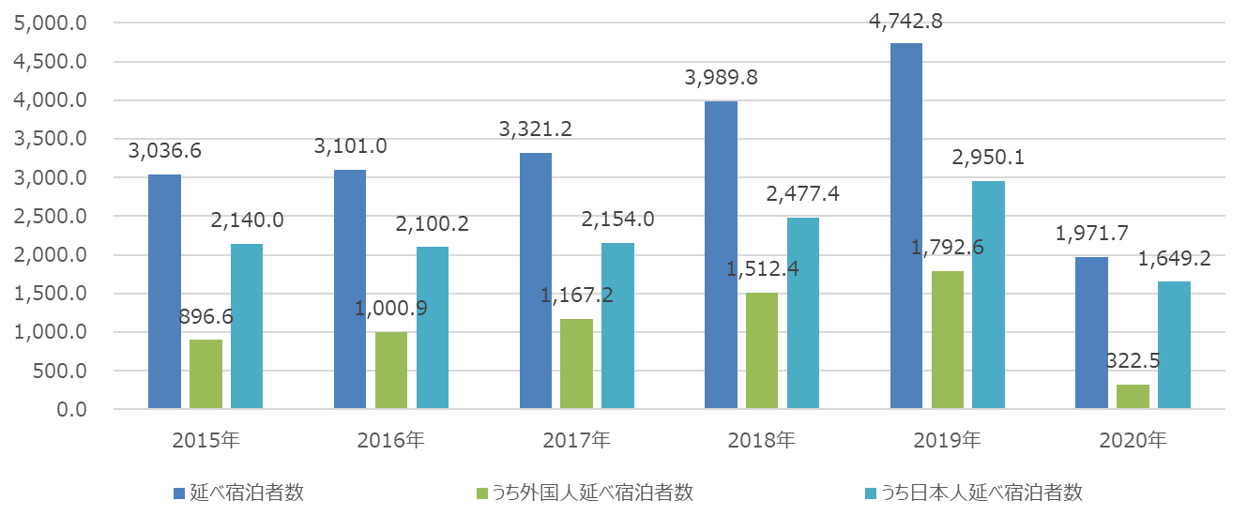
方向性Ⅲ）東西二極の一極としての社会経済構造の構築
⑥-4: 日本人延べ宿泊者数（大阪） （KPI指標）
■日本人延べ宿泊者数の推移
 |  |  |  |  |  | （万人）
 | 2015年 | 2016年 | 2017年 | 2018年 | 2019年 | 2020年
延べ宿泊者数 | 3,036.6 | 3,101.0 | 3,321.2 | 3,989.8 | 4,742.8 | 1,971.7
前年比 | ― | 102.1% | 107.1% | 120.1% | 118.9% | 41.6%
うち外国人延べ宿泊者数 | 896.6 | 1,000.9 | 1,167.2 | 1,512.4 | 1,792.6 | 322.5
前年比 | ― | 111.6% | 116.6% | 129.6% | 118.5% | 18.0%
うち日本人延べ宿泊者数 | 2,140.0 | 2,100.2 | 2,154.0 | 2,477.4 | 2,950.1 | 1,649.2
前年比 | ― | 98.1% | 102.6% | 115.0% | 119.1% | 55.9%
（万人）
資料：観光庁「宿泊旅行統計調査」より作成

Slide 45
方向性Ⅲ）東西二極の一極としての社会経済構造の構築
⑥-5:都市魅力ランキング（文化・交流部門） （参考指標）
■分野別世界の都市魅力ランキング：文化・交流部門の各国推移比較
 | 2015 | 2016 | 2017 | 2018 | 2019 | 2020
1位 | ロンドン | ロンドン | ロンドン | ロンドン | ロンドン | ロンドン
2位 | ニューヨーク | ニューヨーク | ニューヨーク | ニューヨーク | ニューヨーク | ニューヨーク
3位 | パリ | パリ | パリ | パリ | パリ | パリ
4位 | シンガポール | シンガポール | 東京 | 東京 | 東京 | 東京
5位 | 東京 | 東京 | シンガポール | シンガポール | シンガポール | シンガポール
6位 | 北京 | 北京 | ベルリン | ベルリン | ドバイ | ドバイ
7位 | ベルリン | ウィーン | 北京 | 北京 | ベルリン | バンコク
8位 | シドニー | イスタンブール | ウィーン | イスタンブール | バンコク | ベルリン
9位 | ウィーン | ベルリン | ドバイ | ウィーン | ソウル | モスクワ
10位 | ロサンゼルス | バルセロナ | シドニー | ソウル | モスクワ | イスタンブール
 | 28位 大阪 | 27位 大阪 | 24位 大阪 | 22位 大阪 | 19位 大阪 | 21位 大阪
 | 39位 福岡 | 42位 福岡 | 41位 福岡 | 44位 福岡 | 45位 福岡 | 46位 福岡
資料：森財団「世界の都市総合力ランキング」（Global Power City Index, GPCI）より作成

